Slide 1

DBE
TYÖKALUPAKKI V1.0

Slide 2
Mikä DBE työkalupakki?
Muotoilululähtöinen oppiminen (Design-Based Education, DBE) on yhteiskehittämällä oppimista, jota tehdään tiiviissä yhteistyössä yritysten ja työnantajien kanssa.
DBE:ssä opiskelijatiimit oppivat työelämästä nousevien avoimien haasteiden pohjalta, joita he ratkaisevat soveltamalla muotoiluajattelun ja yhteiskehittämisen menetelmiä ja työkaluja.
Muotoiluajattelun prosessi sisältää kuusi käyttäjälähtöistä vaihetta: (1) tutki kysymystä (2) määrittele ydinongelma (3) tuota ideoita (4) suunnittele prototyyppejä (5) testaa prototyyppejä (6) tutki ja paranna (ks. esim. Geitz & de Geus, 2019).
HAMKissa kehitämme omia versioitamme DBE:stä. Tämä tapahtuu laajan yhteiskehittämisprosessin kautta, johon osallistuvat kaikki sidosryhmät. Tämä työkalupakki on osa tätä prosessia ja ensimmäinen versio työkaluista, joita voidaan käyttää DBE-hankkeissa. Työkalut voidaan tulostaa A4- tai A3-papereille ja antaa opiskelijoille käytettäväksi, tai ne voidaan lisätä kurssin Moodleen, Miro-tauluun tai muuhun vastaavaan.
Pyydämme teitä antamaan palautetta (osoitteeseen milla.makinen@hamk.fi), jotta voimme yhdessä kehittää sitä edelleen!
Terveisin,
DBE-tiimi

Slide 3








DBE prosessi
DBE -projekteissa käydään läpi kahdeksan vaihetta. Aito ja avoin työelämähaaste on prosessin moottori.
Aito työelämä-haaste
Protoilu
Tiimiytyminen
Tiedon käsittely
Parantelu
Ryhmäytyminen & oppimisen suuntaaminen
Ratkaistavissa olevan ongelman löytäminen ja määrittäminen
Käyttöön vieminen
Ratkaisuluonnosten tai prototyyppien piirustelu ja rakentelu
Ratkaisun toteuttaminen työelämäkumppanin toimesta
Ratkaisujen tuunaus testauksen pohjalta
Arviointi
Tiedonkeräys
Ideointi
Testaus
Esittely & reflektointi
Haasteen & siihen liittyvien ilmiöiden ja tarpeiden ymmärtäminen
Ratkaisujen esittely työelämäyhteistyö-kumppaneille & oppimismatkan ja ratkaisun relektointi
Luova ratkaisuideointi
Ratkaisujen käyttäjätestaus

Slide 4





Vinkki: Googlaa työkalut ja menetelmät ja löydä lisää esimerkkejä niistä!
DBE työkalujen valinta
DBE -projekteissa voi hyödyntää useita työkaluja ja menetelmiä, jotka auttavat opiskelijatiimejä etenemään projektissa.
Mitä opiskelijatiimi tarvitsee?
Mitkä työkalut voivat auttaa opiskelijatiimiä eteenpäin?
Tiimin tulisi pohtia omia vahvuuksia ja tiimitaitoja
Dialogiperiaatteet
Innovaatiokukka & innovaatikortit
Sidosryhmäkartta
Vertailu eli benchmarkkaus
Empatiakartta
Haamuasiointi
Havainnointi
Aivoriihi
Arvolupauksen työstäminen
Palvelupiirros eli service blueprint
Alueellisten vaikutusten arviointi
Miten voisimme -tiivistelmä
Näkökulmalausunto
Tulevaisuuden visiointi
Round Robin
8 hullua ideaa
Protoilu & kokeileminen
Testaus
Kestävän liiketoimintamallin luonnostelu
Innovaatiokukka & innovaatikortit
DBE arviointi
Tiimin on ymmärrettävä, mihin laajempaan kokonaisuuteen tai ilmiöön DBE-projekti liittyy
Tiimin on ymmärrettävä projektin kannalta keskeisten ihmisten tarpeita ja arkea
Mitä menetelmiä
työkalujen kanssa voi käyttää?
Tiimin tulisi löytää projektiin liittyvä, DBE-projektin aikana ratkaistavissa oleva, ydinongelma
  Ääneen ajattelu
  Olemassa olevan dokumentaation & datan hyödyntäminen
  Netnografia
  Havainnointi
  Kyselyt
  Kertomushaastattelut, teemahaastattelut, asiantuntjahaastattelut
  Työpajat & focus ryhmät
  Käyttäjätestaus
Tiimin pitäisi osata nimetä ja sanoittaa projektin ydinongelma
Tiimin pitäisi tuottaa paljon ideoita ongelman ratkaisemiseksi
Tiimin tulee tuottaa ongelmaan konkreettisia ratkaisuja
Tiimin on testattava ja tuunattava ratkaisujaan
Tiimin on arvioitava, mitä he oppivat DBE-projektityöstä

Slide 5



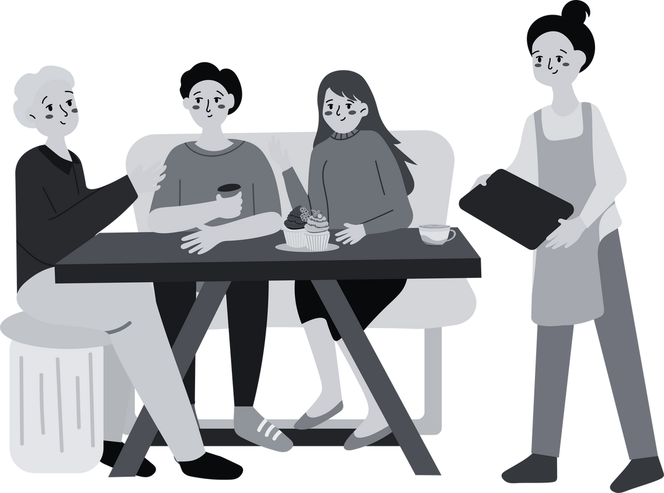




DBE-menetelmiä työkalujen tueksi
DBE-projekteissa on tärkeää kerätä tietoa aidosta elämästä ja oikeilta ihmisiltä, ei vain omien oletusten pohjalta.
Jos projektin tiedot perustuvat vain projektitiimin omiin oletuksiin, lopputulokset eivät välttämättä vastaa todellisia tarpeita tai ratkaise DBE-haastetta. Siksi on tärkeää käyttää menetelmiä, jotka auttavat saamaan tietoa oikeilta ihmisiltä ja heidän kokemuksistaan.
Näin projektin tulokset tukevat aidosti haasteen ratkaisemista.
Ääneen ajattelu.
Ääneen ajattelu on sitä, että sanoittaa ajatuksiaan ääneen jotain tiettyä asiaa tehdessään, esimerkiksi nettisivuja, sovellusta tai palvelua käyttäessään.
Olemassa olevan dokumentaation & datan hyödyntäminen.
Netissä oleviin tutkimuksiin, selvityksiin ja tilastoihin tutustuminen auttaa ymmärtämään projektin kontekstia.
Netnografia.
Netnografia on tiedon hakua ihmisten aidoista ja arkisista online-ympäristöistä, kuten keskustelupalstoilta, some-kanavilta ja uutisten kommenttikentistä.
Havainnointi.
Havainnointi on ihmisten toiminnan katselua ja kuuntelua aidoissa ja arkisissa paikoissa, kuten kahviloissa, kirjastoissa tai vaikka tietyssä kaupunginosassa.
Kysely.
Kyselyn avulla tietoa voidaan kerätä laajalta vastaajajoukolta samojen kysymysten pohjalta. Kyselyn voi jakaa esim. some-kanavassa tai sähköpostilla.
Kertomushaastattelut, teemahaastattelut, asiantuntjahaastattelut. Haastattelut ovat juttutuokioita, joissa on aikaa keskustella projektiin liittyvien avainhenkilöiden kanssa kahdestaan.
Työpajat ja focus ryhmät. Työpajat ovat suunniteltuja yhteisen tekemisen hetkiä, joissa synnytetään uutta tietoa työpajamenetelmien avulla. Focus ryhmät ovat ryhmähaastatteluita.
Käyttäjätestaus.
Käyttäjätestaus on projektissa ideoidun ratkaisun käytettävyyden arviointia ratkaisun käyttäjän kanssa.

Slide 6


DBE DIALOGIN PERIAATTEET
DBE-projektityötä ohjaavat Sitran rakentavan dialogin periaatteet.
DIALOGI = pyrkimys toisen ymmärtämiseen
Kuuntele toisia, älä keskeytä tai käynnistä sivukeskusteluja.
”Jokaisella täytyy olla mahdollisuus rauhassa kertoa omista näkemyksistään. On tärkeää, että emme keskeytä toisiamme emmekä supise vierustoverin kanssa.”
Liity toisten puheeseen ja käytä arkikieltä.
”Dialogissa on tavoitteena, että yritämme liittää omat sanomisemme siihen, mitä toiset ovat tuoneet esiin keskustelussa. Pyritään puhumaan arkikielisesti ja välttämään erikoistermejä.”
Kerro omasta kokemuksesta.
”Jotta voimme ymmärtää paremmin käsiteltävää asiaa ja toisiamme, niin on hyvä puhua omista kokemuksista. Tämä tarkoittaa, että kerrotaan toisille, mitkä asiat, tapahtumat ja tilanteet ovat vaikuttaneet omiin näkemyksiin.”
Puhuttele muita suoraan ja kysy heidän näkemyksiään.
”Yhteisen keskustelun muodostumista helpottaa kun osoitamme sanamme toisille keskustelijoille, puhuttelemme toisiamme ja kysymme suoraan toisten näkemyksiä.”
Ole läsnä ja kunnioita toisia sekä luottamuksen ilmapiiriä.
”Dialogissa on tärkeää, että keskitytään kokonaan toisiimme ja käsitellyn asian ymmärtämiseen. Kunnioitetaan ihmisten erilaisia näkemyksiä. Pidetään keskustelu luottamuksellisena, jotta jokainen voi puhua mahdollisimman vapaasti.”
Etsi ja kokoa. Työstä rohkeasti esiin tulevia ristiriitoja ja etsi piiloon jääneitä asioita.
”Dialogin on tarkoitus olla turvallinen tilanne, jossa voidaan myös käsitellä ristiriitoja. Lisäksi on tärkeää etsiä asioita, jotka syystä tai toisesta ovat jääneet huomaamatta. Lopuksi voimme tutkia, miten keskustelussa esiin tulleet näkökulmat liittyvät toisiinsa.”
  Tasa-arvoinen osallistuminen
  Ilmaisemisen avoimuus
  Empaattinen kuuntelu
  Keskinäinen luottamus
  Ei ole voittajia eikä häviäjiä
  Toisten kohtaaminen veratisina
  Kunnioitetaan toisten ajatuksia ja intressejä
VÄITTELY= oikeaksi osoittaminen
  Vallankäyttö
  Voittajia ja häviäjiä
  Oman näkökannan puolustaminen vain siksi, että se on oma
  Toisten näkemysten kritisointi ei-rakentavasti
  Pyrkimys osoittaa toisen näkemykset vääriksi
Teksti ja kuva: Sitra. rakentavan dialogin periaatteet

Slide 7
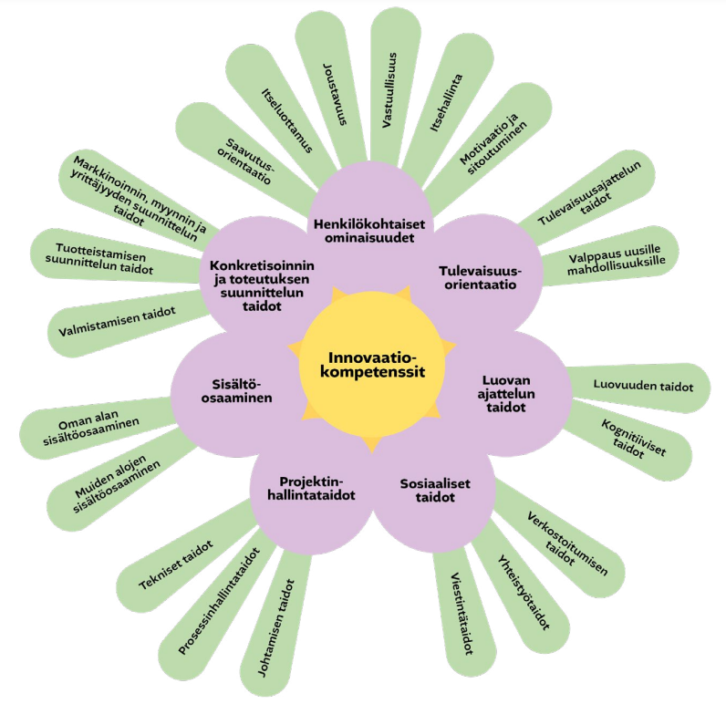



Milloin kannattaa käyttää?
  Emme oikein tiedä, millaisia osaamisia ja vahvuuksia, joita voisimme projektissamme käyttää, tiimissämme on (meidän on vahvistettava tiimityötä)
  Tarvitsemme aikaa tutustua ja ymmärrystä toistemme vahvuuksista (meidän on vahvistettava yhteisymmärrystä)
Mitä siis teemme?
Miltä tuotos saattaa näyttää?
Mitä seuraavaksi?
Kokoontukaa tiimiin (online tai offline). Tulostakaa kukka tai asettakaa se virtuaaliselle valkotaululle.
Kukin tiimin jäsen valitsee ensin viisi kukkasessa mainittua asiaa, jotka kuvaavat hänen vahvuuksiaan. Tämän jälkeen jokainen kertoo vuorollaan niistä muille. Näin selviää, mihin pystytte yhdessä.
Toisella kierroksella jokainen valitsee viisi aihetta, jotka kuvaavat hänen kehittämiskohteitaan. Jokainen vuorollaan kertoo niistä ja käydään yhteinen keskustelu näiden pohjalta siitä, missä halutaan tiiminä projektin aikana kehittyä.
Pohtikaa yhdessä tiimissä:
  Mitä osaamista tiimissänne yhteensä on?
  Mitkä ovat tiiminne vahvuudet ja heikkoudet?
  Missä pitäisi vielä kehittyä, mitä osaamista ehkä hankkia?
Kun edistätte yhteistä projektianne, hyödyntäkää vahvuuksianne ja jakakaa tehtäviä siten, että kukin pystyy kehittämään heikkouksiaan ja hyödyntämään vahvuuksiaan. Paras tiimityöskentely syntyy, kun kaikkien vahvuudet pääsevät kukoistamaan!
INNOVAATIOKUKKA
hkjhsk kjhjkh jkhkjhjkh
hkjhf abkjkjbs aoihohfhf
hkjhsk kjhjkh jkhkjhjkh
hjh ljhljhjh lhlhjkhkf
hkjhf abkjkjbs aoihohfhf
hkjhsk kjhjkh jkhkjhjkh
hkjhsk kjhjkh jkhkjhjkh
hkjhsk kjhjkh jkhkjhjkh
hjh ljhljhjh lhlhjkhkf
hjh ljhljhjh lhlhjkhkf
hkjhf abkjkjbs aoihohfhf
hkjhf abkjkjbs aoihohfhf
hkjhsk kjhjkh jkhkjhjkh
hjh ljhljhjh lhlhjkhkf
hkjhf abkjkjbs aoihohfhf
hjh ljhljhjh lhlhjkhkf
hkjhsk kjhjkh jkhkjhjkh
Miten voi onnistua?
  Kun yksi kertoo vahvuuksistaan tai heikkouksistaan, muut kuuntelevat -eivät arvostele. Näin tiimiin rakentuu arvostavaa ilmapiiriä!
  Kirjatkaa asiat ylös -vain näin tehtävästä on hyötyä myös projektin väli- ja loppuarvioinnissa.
Mikä voi mennä pieleen?
  Jos muiden päälle puhutaan eikä onnistuta kuuntelemaan, saattaa työkalu huonontaa tiimi-ilmapiiriä. On siis keskeistä, että työkalua käytetään dialogin hengessä.
  Jos asioita ei kirjata ylös yhteiseen kukkaseen, ei voida projektin keskivaiheilla ja lopuksi arvioida, miten kukin on innovaatiotaidoissaan projektin aikana kehittynyt.

Slide 8
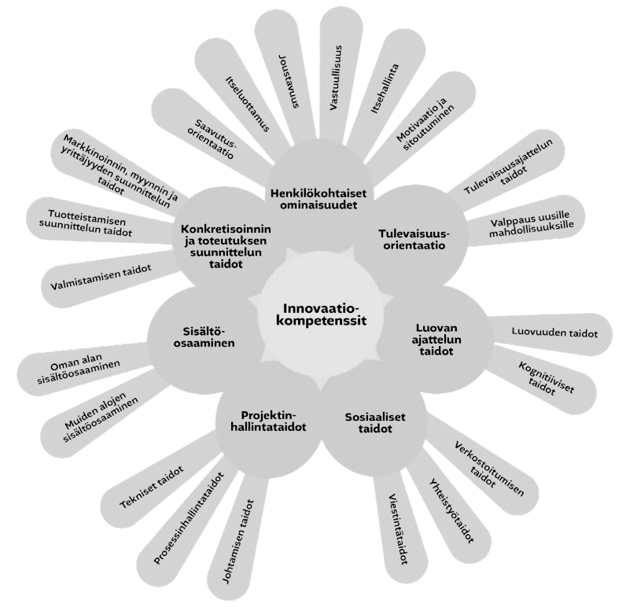
TYÖSKENTELYPOHJA: INNOVAATIOKUKKA
Hero, Laura-Maija (2024). InnoKortit 2.0 DBE: Innovaatio-osaaminen monialaisessa tiimissä muotoilulähtöisessä koulutuksessa. Hämeen ammattikorkeakoulun julkaisuja. Lataa kirja: https://urn.fi/URN:ISBN:978-951-784-849-7

Slide 9
Innovaatiokukka on työkalu, joka auttaa monialaisen tiimin jäseniä tutustumaan ja tekemään tiimin osaamisen ja kehittymismahdollisuudet näkyväksi. Projekin alussa on hyvä antaa tiimeille aikaa tutustua ja tehdä näkyväksi osaamista ja kehittymismahdollisuuksia. Projektin keski- ja loppuvaiheessa kukkaa voidaan käyttää tiimin osaamisen kehittymisen yhteiseen dialogiseen arviointiin
Reflektiokysymys projektin alkuvaiheeseen: Millaisia vahvuuksia tiimissämme on?
Mitä osaamisia tiimissämme yhteensä on? Miten yksilölliset osaamisemme täydentävät toisiaan? Mitkä ovat tiimimme vahvuudet?
Reflektiokysymys projektin alkuvaiheeseen: Millaisia kehittämiskohteita meillä tiiminä on?
Mitkä ovat tiimimme heikkoudet tai mitä meiltä ehkä puuttuu? Missä haluaisimme kehittyä ja mitä uutta osaamista haluaisimme hankkia? Miksi koemme tämän tärkeäksi ja miten voisimme kehittyä näissä asioissa ja oppia näitä asioita?
RELFEKTIO: INNOVAATIOKUKKA
Reflektiokysymys projektin keskivaiheille: Miten tiimimme kehittyy projekin aikana?
Miten osaamisemme ja vahvuutemme kehittyvät projektin kuluessa? Mitä huomaamme oppineemme projektin kuluessa?
Reflektiokysymys projektin loppuvaiheeseen: Mitä muutoksia huomaamme osaamisissamme projektin päätyttyä?
Opimmeko tunnistamaan projektityöskentelyn aikana omia heikkouksiamme, vahvuuksiamme ja osaamisemme kehittymistä? Miten osaamisemme on projektin aikana kehittynyt? Missä asioissa olisi vielä kehitettävää?
Mitä meidän pitäisi tehdä seuraavaksi ja kenen pitäisi tehdä mitä? Miksi? Miten voimme hyödyntää osaamisiamme tässä?
Kuka tekee mitä ryhmässämme, jotta voimme jatkaa hankettamme siten, että otamme mukaan innovaatiokukan pohdinnasta saamamme opit? Mitä tiedämme nyt, mitä emme tienneet aiemmin? Mitä emme vielä tiedä ja miten voisimme täyttää tämän tietovajeen? Mitä meidän pitäisi tehdä seuraavaksi?

Slide 10
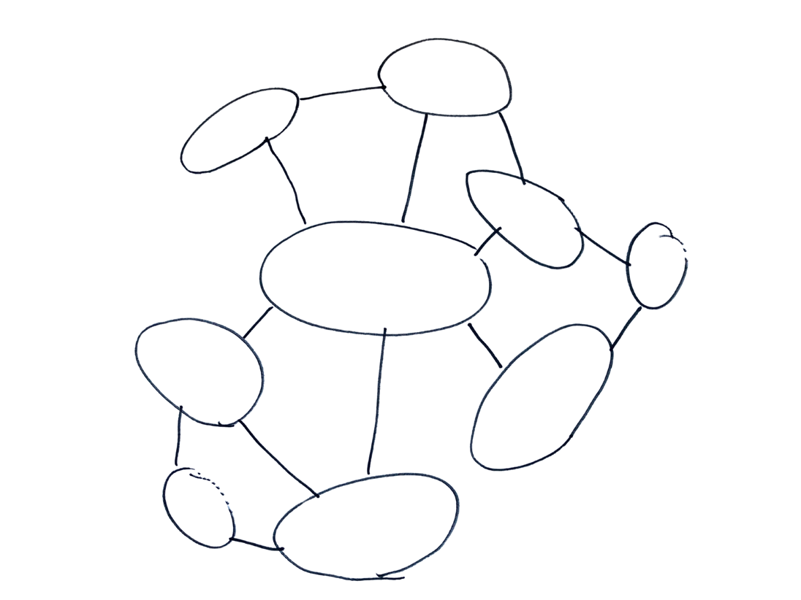
Milloin kannattaa käyttää?
  Emme oikeastaan tiedä, ketkä kaikki ihmiset ja organisaatiot voivat vaikuttaa hankkeeseen tai joihin projekti voi vaikuttaa (meidän on lisättävä tietämystämme).
  Meidän on vahvistettava tiimimme yhteistä ymmärrystä siitä, kenen kanssa meidän tulisi työskennellä ja kenen näkökulmia meidän tulisi kuulla projektissa (meidän on vahvistettava tiimityötämme).
Mitä siis teemme?
Miltä tuotos saattaa näyttää?
Mitä seuraavaksi?
Kokoontukaa tiimissä (verkossa tai offline). Kirjoita projektin haaste keskelle ja aloita sidosryhmien sijoittaminen sen ympärille.
Sidosryhmät ovat organisaatioita tai henkilöitä, jotka voivat vaikuttaa tai joihin projektisi voi vaikuttaa. Kirjoittakaa yksi sidosryhmä kuhunkin muistilappuun ja asetelkaa muistilaput valkotaululle tai fläppitaululle ja miettikää ääneen, miten ne liittyvät toisiinsa.
Voitte käyttää erilaisia menetelmiä kerätäksenne sidosryhmäkarttaa varten tarvitsetut tiedot. Voitte esimerkiksi käyttää asiantuntijahaastatteluja, vertailuanalyysiä tai dokumenttianalyysia.
Pohtikaa tuloksia suhteessa haasteeseen. Kirjoittakaa haaste näkyviin.
Pohtikaa yhdessä tiiminä:
Ketkä ovat ensisijaisia sidosryhmiämme? Entä toissijaiset ja kolmannen tason sidosryhmät?
Mikä yllätti meidät? Mitä tiedämme nyt siitä, kenen kanssa meidän on tehtävä yhteistyötä ja ketä meidän on kuultava hankkeemme aikana? Miksi juuri heitä? Mitä meidän pitäisi tehdä seuraavaksi?
jakelijat: ketkä?
SIDOSRYHMÄKARTTA
xxxx
xxxxx
Meidän haaste
xxx
xxxxx
käyttäjät: ketkä?
xxx
asiakkaat: ketkä?
Miten voi onnistua?
  Kirjoittakaa projektin haaste kartan keskelle, se auttaa teitä aloittamaan työn.
  Aloittakaa jo tuntemistanne sidosryhmistä ja etsikää sitten uusia sidosryhmiä taustamateriaalista
  Varmistakaa tiimissä, että kaikki saavat sanoa jotain!
Mikä voi mennä pieleen?
  Jos kartta perustuu olettamuksiin aitojen tietojen sijaan, saatamme tunnistaa väärät sidosryhmät.
  Jos karttaa ei luoda yhdessä ja sitä ei pohdita tiimissä, se ei edistä tiimin yhteistä ymmärrystä.

Slide 11
Sidosryhmällä tarkoitetaan henkilöä, ihmisryhmää tai organisaatiota, joka on kiinnostunut hankkeen tai päätöksen lopputuloksesta tai johon se vaikuttaa. Tähän voivat kuulua henkilöt, jotka hyötyvät hankkeesta tai joihin hanke vaikuttaa, sekä henkilöt, joilla on vaikutusvaltaa hankkeeseen. Esimerkiksi terveydenhuollossa sidosryhmiä ovat potilaat, sairaanhoitajat ja sairaalan hallinto. Muissa organisaatioissa sidosryhmiä voivat olla työntekijät, asiakkaat, asiakkaat, sijoittajat, sääntelyviranomaiset, toimittajat ja yhteisö.
Ketkä ovat projektin sidosryhmiä ja miten ne ovat vuorovaikutuksessa keskenään?
Ketkä ovat keskeisiä henkilöitä, jotka osallistuvat projektiinne tai liittyvät haasteeseenne (esim. potilaat, palveluntarjoajat, hallintohenkilöstö, potilashoidon tukihenkilöstö tai asiakkaat, käyttäjät, projektipäälliköt, tiimin jäsenet ja ulkoiset toimittajat)? Miten he ovat vuorovaikutuksessa keskenään?
Miten sidosryhmät vaikuttavat projektiin tai miten projekti saattaa vaikuttaa heihin?
Millä sidosryhmillä on päätöksentekovaltaa projektissasi tai haasteessasi ja millaista päätöksentekovaltaa heillä on (esim. asiakaspalvelusta, aikataulusta, budjetista)? Entä miten hankkeesi voisi vaikuttaa heihin?
REFLEKTIO: SIDOSRYHMÄKARTTA
Ketkä meidän on otettava mukaan projektiin ja miksi?
Mitkä sidosryhmät ovat avainasemassa työstämämme haasteen tai ongelman ymmärtämisessä ja miksi?
Miten voimme kommunikoida tehokkaasti sidosryhmien kanssa projektin aikana?
Miten meidän pitäisi räätälöidä viestintämme eri ihmisryhmille, joita meidän on kuultava tai jotka meidän on otettava mukaan hankkeeseen?
Mitä meidän pitäisi tehdä seuraavaksi sidosryhmäkartan perusteella ja kenen pitäisi tehdä mitä? Miksi?
Kuka tekee mitä tiimissämme, jotta voimme jatkaa projektiammesidosryhmäkartan pohdinnasta saamamme oppien mukaisesti? Mitä tiedämme nyt, mitä emme tienneet aiemmin? Mitä emme vielä tiedä ja miten voisimme täyttää tämän tietovajeen? Mitä meidän pitäisi tehdä seuraavaksi? Mihin toimiin voimme ryhtyä juuri nyt (esim. kerätä lisää tietoa, tehdä haastatteluja, havainnoida paikan päällä, luoda prototyyppejä, tehdä pieniä testejä tai kuulla asiantuntijoita)?

Slide 12

Milloin kannattaa käyttää?
  Olemme vasta aloittamassa, emmekä tiedä paljoa hankkeen kontekstista tai siitä, mitä muut ovat jo tehneet samankaltaisten ongelmien ratkaisemiseksi (meidän on kasvatettava ymmärrystämme).
  Meidän on vahvistettava tiimimme yhteistä ymmärrystä siitä, mikä on hankkeen laajempi konteksti (meidän on vahvistettava yhteistä ymmärrystämme).
Mitä siis teemme?
Miltä tuotos saattaa näyttää?
Mitä seuraavaksi?
Ennen kuin aloitatte, päättäkää tiiminä, mitä etsitte, ja määrittäkää vertailuanalyysin kriteerit. Vertailuanalyysin ideana on vertailla jo olemassa olevien eri ratkaisujen, palvelujen tai tuotteiden ominaisuuksia. Luokaa taulukko, johon keräätte tietoa, sellaiseen muotoon, johon kaikki tiimin jäsenet pääsevät käsiksi. Kirjoittakaa haasteenne näkyviin taulukon yläpuolelle.
Voitte käyttää erilaisia menetelmiä tietojen keräämiseen, jotka jäsennetään taulukkoon.
Voitte tehdä Internet-hakuja, analysoida asiakirjoja, vierailla eri palveluissa tai kokeilla tuotteita itse (jos projektissasi on kyse uuden tuotteen kehittämisestä).
Pohtikaa tuloksia suhteessa haasteeseen. Kirjoittakaa haaste näkyviin.
Pohtikaa asiaa yhdessä tiiminä:
Mikä yllätti meidät? Mikä kiinnitti huomiomme ja miksi? Minkälaisia tai olemassa olevia ratkaisuja löysimme? Mitä voisimme oppia niistä meidän projektiamme varten? Mitä meidän pitäisi tehdä seuraavaksi?
Haaste: miten luoda paras lentokokemus?
KRITEERI
FINNAIR
NORWEGIAN
Check-in & boarding
xxx x xxaasxxx
xxx x xxaasxxx
Asiakaspalvelu
xxx x xxaasxxx
xxx x xxaasxxx
VERTAILU ELI BENCHMARKKAUS
Mukavuus
xxx x xxaasxxx
xxx x xxaasxxx
Äänimaailma
xxx x xxaasxxx
xxx x xxaasxxx
Ruoka & juoma
xxx x xxaasxxx
xxx x xxaasxxx
Visuaalisuus
xxx x xxaasxxx
xxx x xxaasxxx
Miten voi onnistua?
  Sopikaa ensin tiimissä, mitä etsitte ja vertailette. Näin varmistatte, että käytätte aikasi hyvin!
  Jakakaa tehtävät tiimissä. Kun jokaisella on selkeä vastuu, saatte lopulta erittäin runsaasti tietoa!
  Kun olette jakaneet tehtävät, työskennelkää ensin yksin ja palatkaa sitten takaisin tiimiin. Näin olette tehokkaita!
Mikä voi mennä pieleen?
  Jos benchmarkkaus eli vertailu perustuu muistiin ja omiin oletuksiin, eikä aitoon erilaisilla menetelmillä kerätyyn tietoon, saatamme tunnistaa vääriä asioita.
  Jos tietoja ei kerätä yhteen taulukkoon ja jos taulukkoa ei käydä yhteisesti läpi tiimissä, se ei edistä yhteistä ymmärrystä.

Slide 13
Benchmarkkaus eli vertailuanalyysi on prosessi, jossa vertaat projektia, tuotetta tai palvelua jo olemassa oleviin parhaisiin käytäntöihin tai standardeihin.
Mitkä ovat projektiin liittyvät nykyiset parhaat käytännöt?
Mitkä ovat esimerkiksi tehokkaimmat hoitoprotokollat, potilaiden hoitotekniikat, johtamisstrategiat tai johtavat suunnittelu-, valmistus- tai projektinhallintakäytännöt tai asiakasratkaisut, joita yritykset tai muut organisaatiot käyttävät ratkaisemaan samankaltaisia ongelmia kuin ne, joita tutkimme?
Mitä sait selville siitä, miten nykyiset ratkaisut toimivat?
Miten hyvin markkinoilla olevat nykyiset tuotteet tai palvelut pärjäävät asiakas-, potilas- tai käyttäjätyytyväisyyden, markkinoinnin ja viestinnän, tehokkuuden ja kustannustehokkuuden osalta verrattuna toisiinsa ja työstämäämme hankkeeseen? Mitkä ovat olemassa olevien ratkaisujen kuriositeetit, innovaatiot ja menestystekijät?
REFLEKTIO: BENHMARKKAUS
Mitä puutteita tai heikkouksia löysit olemassa olevista ratkaisuista?
Missä nykyiset ratkaisut ovat puutteellisia (esim. suuri epäonnistumisaste, asiakasvalitukset, asiakaspalvelun taso, sosiaaliset tai ympäristövaikutukset) ja miten voisimme käsitellä näitä asioita omassa projektissamme?
Mitä voimme oppia nykyisten ratkaisujen epäonnistumisista ja haasteista sekä niiden parannuksista ja menestystekijöistä?
Mitä voimme oppia oman projektimme osalta muiden virheistä ja onnistumisista? Miten voimme sisällyttää olemassa olevien ratkaisujen parhaat ominaisuudet tai prosessit omaan projektiimme? Miten ratkaisumme vertautuu kilpailijoiden ratkaisuihin? Olemmeko enemmän vai vähemmän asiakaskeskeisiä, innovatiivisia, tehokkaita tai kustannustehokkaita?
Mitä meidän pitäisi vertailuanalyysin perusteella tehdä seuraavaksi ja kenen pitäisi tehdä mitä? Miksi?
Kuka tekee mitä tiimissämme, jotta voimme jatkaa projektiamme siten, että otamme mukaan sidosryhmäkartan pohdinnasta saamamme opit? Mitä tiedämme nyt, mitä emme tienneet aiemmin? Mitä emme vielä tiedä ja miten voisimme täyttää tämän tietovajeen? Mitä meidän pitäisi tehdä seuraavaksi?

Slide 14



Milloin kannattaa käyttää?
  Emme oikeastaan tiedä, keitä ovat ihmiset, joille ratkaisua luodaan, mitä he ajattelevat ja millaisia tarpeita heillä on (meidän on kasvatettava empatiaa).
  Meidän on vahvistettava tiimimme yhteistä ymmärrystä siitä, mitä me oikein teemme ja kenelle (meidän on vahvistettava yhteisymmärrystä ja tiimityötä).
Mitä siis teemme?
Miltä tuotos saattaa näyttää?
Mitä seuraavaksi?
EMPATIAKARTTA
Kokoontukaa tiiminä (verkossa tai offline). Hamotelkaa empatiakartta fläppipaperille tai virtuaaliselle valkotaululle tai käyttäkää valmista työskentelypohjaa printattuna tai digitaalisella valkotaululla.
Keskustelkaa siitä, mitä tiedätte hankkeenne loppukäyttäjien kokemuksista heitä koskevien havaintojenne perusteella. Mitä he ajattelevat, näkevät, sanovat, tekevät, tuntevat ja kuulevat siitä asiasta, jonka parissa työskentelet? Mikä turhauttaa tai ilahduttaa heitä suhteessa olemassa oleviin ratkaisuihin?
Voitte käyttää useita eri menetelmiä kerätäksesi empatiakarttaa varten tarvitsemasi tiedot, esimerkiksi kvantitatiivista tietoa, vertailuanalyysejä, havainnointia, haamuasiointia, haastatteluja tai prototyyppien testausta.
Pohtikaa tuloksia suhteessa haasteeseen. Kirjoittakaa haaste näkyviin.
Pohtikaa yhdessä tiiminä:
Mikä yllätti meidät? Mitä opimme käyttäjistä ja heidän tarpeistaan suhteessa ongelmaan tai kysymykseen, jonka parissa työskentelemme? Mitä tiedämme nyt, mikä voi auttaa meitä etenemään hankkeessa? Mitä emme vielä tiedä? Keneltä meidän pitäisi kysyä tai miten meidän pitäisi saada se selville? Pitäisikö meidän muuttaa tai muotoilla haastettamme jotenkin sen perusteella, mitä saimme selville, ja jos pitäisi, niin miten? Mitä meidän pitäisi tehdä seuraavaksi?
hkjhsk kjhjkh jkhkjhjkh
Mitä he AJATTELEVAT ja TUNTEVAT?
hkjhf abkjkjbs aoihohfhf
Mitä he TEKEVÄT?
Mitä he haluaisivat tehdä toisin?
Mikä heitä TURHAUTTAA?
hkjhf abkjkjbs aoihohfhf
hkjhf abkjkjbs aoihohfhf
Mikä heitä INNOSTAA?
hjh ljhljhjh lhlhjkhkf
Miten he toimivat? Mitä heidän on saatava tehtyä? Mitä päätöksiä heidän on tehtävä?
hkjhsk kjhjkh jkhkjhjkh
hkjhf abkjkjbs aoihohfhf
hkjhsk kjhjkh jkhkjhjkh
hjh ljhljhjh lhlhjkhkf
hjh ljhljhjh lhlhjkhkf
hjh ljhljhjh lhlhjkhkf
Mitä he KUULEVAT?
Miten he KÄYTTÄYTYVÄT?
Mitä he kuulevat muiden sanovan? Mitä he kuulevat ystäviltään? Mitä he kuulevat kollegoiltaan? Mitä he kuulevat puskaradiosta, mistä?
Millaista käyttäytymistä olemme havainneet?
KEIDEN näkökulmasta asiaa tarkastelemme?
Kuka on ensisijainen sidosryhmämme?
hkjhf abkjkjbs aoihohfhf
Mitä he NÄKEVÄT?
hkjhf abkjkjbs aoihohfhf
Mitä he näkevät markkinoilla? Mitä he näkevät lähiympäristössään? Mitä he näkevät muiden sanovan ja tekevän? Mitä he katsovat, mitä some-kanavia he seuraavat ja mitä he lukevat?
Mitä he PUHUVAT ja SANOVAT?
hkjhsk kjhjkh jkhkjhjkh
Mitä olemme kuulleet heidän sanovan?
Mitä voimme kuvitella heidän sanovan muille?
hjh ljhljhjh lhlhjkhkf
hjh ljhljhjh lhlhjkhkf
MITÄ ympäröivät yhteisöt saattavat tuntea, ajatella, nähdä, tehdä, kuulla ja sanoa työstämme?
hkjhsk kjhjkh jkhkjhjkh
hkjhf abkjkjbs aoihohfhf
hjh ljhljhjh lhlhjkhkf
MITÄ ympäröivä luontoympäristö voisi tuntea, ajatella, nähdä, tehdä, kuulla ja sanoa käsiteltävästä asiasta?
Miten onnistumme?
  Kirjoittakaa vain yksi idea per muistilappu - se auttaa järjestämään ideat paremmin!
  Enemmän on enemmän. Pyrkikää kirjaamaan aluksi mahdollisimman paljon muistilappuja - se auttaa saamaan oivalluksia!
  Käyttäkää minä-sinä-me-tekniikkaa. Kirjatkaa ensin omia ideoita ja jakakaa ne sitten keskenänne - se auttaa löytämään lisää ideoita!
Mikä voi mennä pielen?
  Jos kartta perustuu oletuksiin aitojen tietojen sijaan, saatamme tunnistaa väärät ongelmat.
  Jos kartta perustuu liiallisiin yksinkertaistuksiin, se ei välttämättä tuota hyödyllistä tietoa.
  Jos karttaa ei jaeta tiimissä, se ei edistä yhteistä ymmärrystä.
  Huomautus: jos ongelmat ymmärretään väärin, myös ratkaisut ovat todennäköisesti vääriä tai hyödyttömiä!

Slide 15
Mitä he AJATTELEVAT ja TUNTEVAT?
Mitä he TEKEVÄT?
Mitä he haluaisivat tehdä toisin?
Mikä heitä TURHAUTTAA?
Mikä heitä INNOSTAA?
Miten he toimivat? Mitä heidän on saatava tehtyä? Mitä päätöksiä heidän on tehtävä?
Mitä he KUULEVAT?
Miten he KÄYTTÄYTYVÄT?
Mitä he kuulevat muiden sanovan? Mitä he kuulevat ystäviltään? Mitä he kuulevat kollegoiltaan? Mitä he kuulevat puskaradiosta, mistä?
Millaista käyttäytymistä olemme havainneet?
KEIDEN näkökulmasta asiaa tarkastelemme?
Kuka on ensisijainen sidosryhmämme?
TYÖSKENTELYPOHJA: EMPATIAKARTTA
Mitä he NÄKEVÄT?
Mitä he PUHUVAT ja SANOVAT?
Mitä he näkevät markkinoilla? Mitä he näkevät lähiympäristössään? Mitä he näkevät muiden sanovan ja tekevän? Mitä he katsovat, mitä some-kanavia he seuraavat ja mitä he lukevat?
Mitä olemme kuulleet heidän sanovan?
Mitä voimme kuvitella heidän sanovan muille?
Mitä ympäröivät yhteisöt eli muut sidosryhmät saattavat tuntea, ajatella, nähdä, tehdä, kuulla ja sanoa asiasta?
Mitä ympäröivä luontoympäristö voisi tuntea, ajatella, nähdä, tehdä, kuulla ja sanoa asiasta?

Slide 16
Empatiakartta on työkalu, jonka avulla voit ymmärtää, miten ihmiset (kuten asiakkaat, potilaat, työntekijät, kävijät tai käyttäjät), joita asia, jonka äärellä työskentelette, tämän kokevat. Siinä keskitytään projektin kannalta keskeisten ihmisten ajatuksiin, tunteisiin ja käyttäytymiseen, ja antaa yleisnäkymän heidän näkökulmastaan.
Mitä saitte selville siitä, mitä projektinne aiheeseen liittyvää ihmiset näkevät ja kuulevat?
Mitä ihmiset, joita asia koskee, näkevät kun he käyttävät palvelua tai ovat vuorovaikutuksessa palvelun, tuotteen tai muun ratkaisun kanssa, jota projektissanne kehitetään? Mitä he huomaavat fyysisessä palveluympäristössä, ihmisissä, käyttämissään digitaalisissa ratkaisuissa (verkkosivustot, sovellukset jne.) jne.? Mitä he kuulevat palveluntarjoajilta, muilta asiakkailta tai muilta ihmisiltä, kuten ystäviltä tai perheenjäseniltä? Kuulevatko he palvelussa selkeitä ohjeita, ymmärrettäviä sanoja vai hämmentävää jargonia? Kuulevatko he muilta käyttäjiltä tai asiakkailta tukea tai valituksia? Kuka vaikuttaa heihin?
Mitä saitte selville siitä, mitä projektinne aiheeseen liittyvää ihmiset sanovat ja tekevät?
Mitä ihmiset ilmaisevat palvelusta tai muusta ratkaisusta? Mitä käyttäjät kertovat kokemuksistaan tuotteesta? Viestivätkö he tarpeista, turhautumisesta tai parannusehdotuksista? Ilmaisevatko he huolenaiheita, tyytyväisyyttä tai turhautumista? Miten ihmiset ovat vuorovaikutuksessa tuotteiden kanssa tai käyttäytyvät palvelussa? Käyttävätkö he tuotteita helposti, tekevätkö he virheitä vai välttelevätkö he tiettyjä ominaisuuksia? Noudattavatko he ohjeita, kyselevätkö he vai eivätkö he ole kiinnostuneita palvelusta?
RELFEKTIO: EMPATIAKARTTA
Mitä saitte selville siitä, mitä projektinne aiheeseen liittyvää ihmiset ajattelevat ja tuntevat?
Mitä ihmiset tuntevat, kun he käyttävät palvelua tai tuotetta? Ovatko he ahdistuneita, turhautuneita, hämmentyneitä vai rauhoittuneita? Tuntevatko he itsensä voimaantuneiksi, iloisiksi tai positiivisesti yllättyneiksi? Mikä saa heidät tuntemaan näin?
Mitkä asiat ilahduttavat ja yllätävät heitä positiivisesti, mitkä asiat ärsyttävät ja turhauttavat?
Mitä vaikeuksia ja haasteita ihmiset kohtaavat käyttäessään palvelua tai tuotetta? Miksi he käyttävät palvelua tai tuotetta - mitä he yrittävät saavuttaa (esimerkiksi mukavuutta, mielihyvää, elämän helpottamista jollakin tavalla jne.)?
Mitä meidän pitäisi tehdä seuraavaksi empatiakartan perusteella ja kenen pitäisi tehdä mitä? Miksi?
Kuka tekee mitä tiimissämme, jotta voimme jatkaa projektiamme siten, että otamme mukaan empatiakartasta saamamme opit? Mitä tiedämme nyt, mitä emme tienneet aiemmin? Mitä emme vielä tiedä ja miten voisimme täyttää tämän tietovajeen? Mitä meidän pitäisi tehdä seuraavaksi?

Slide 17

Milloin kannattaa käyttää?
  Emme oikeastaan tiedä, keitä ovat ne ihmiset, joille ratkaisua luodaan ja miltä palvelu tai toiminta tuntuu asiakkaan tai käyttäjän näkökulmasta (meidän on kasvatettava empatiakykyämme).
  Meidän on vahvistettava tiimimme yhteistä ymmärrystä siitä, miltä palvelun tai toiminnan käyttö tuntuu, mikä on projektimme ydin (meidän on vahvistettava tiimityötämme).
Mitä siis teemme?
Miltä työskentely saattaa näyttää?
Mitä seuraavaksi?
HAAMUASIOINTI
Päättäkää tiimissä, mitä palveluita teidän pitäisi kokeilla käyttäjien tai asiakkaiden kokemusten ymmärtämiseksi. Tarkoituksena on tutustua palvelun asiakaskokemukseen haamuasiakkaina. Haamuasiakas käyttäytyy kuin kuka tahansa asiakas tai käyttäjä (käy palvelun fyysisissä tiloissa, on vuorovaikutuksessa palvelussa työskentelevien ihmisten kanssa, soittaa puheluja, googlaa ja käyttää verkkosivustoa jne.) Samalla hän kerää tietoa palvelusta.
HUOM: Voit käyttää empatiakarttaa kokemustesi kirjaamiseen!
Pohtikaa tuloksia suhteessa haasteeseen. Kirjoittakaa haaste näkyviin.
Pohtikaa tiimissä:
Mikä yllätti meidät? Mitä opimme asiakas- tai käyttäjäkokemuksesta ja heidän tarpeistaan suhteessa palveluun ja projektiimme? Mitä tiedämme nyt, mikä voi auttaa meitä etenemään projektissa? Mitä emme vielä tiedä? Pitäisikö meidän muuttaa tai muotoilla haastettamme jotenkin uudelleen sen perusteella, mitä saimme selville, ja jos pitäisi, niin miten? Mitä meidän pitäisi tehdä seuraavaksi?
Miten onnistumme?
  Päättäkää tiimissä, mihin palveluihin tai aktiviteetteihin teidän tulisi tutustua.
  Jakakaa tehtävät. Yksi voi mennä yhteen palveluun, toinen toiseen. Mitä useammassa paikassa käytte, sitä rikkaampaa on tietonne!
  Kirjoittakaa havaintonne ylös heti vierailun jälkeen palvelussa. Näin varmistatte, ettette unohda mitään tärkeää!
Mikä voi mennä pielen?
  Jos ette kirjoita havaintojanne ylös mahdollisimman pian, ne unohtuvat, ja sitten saatatte keksiä jotain. Tämä voi viedä projektia väärään suuntaan.
  Jos keräämiäsi tietoja ei jaeta ja pohdita tiimissä, ne eivät edistä yhteistä ymmärrystä.
  Huomaa: samasta palvelusta voi olla hyvin erilaisia kokemuksia, koska koemme asiat eri tavalla. Ole tietoinen muiden kokemuksista.

Slide 18
Haamuasiointi on työkalu, jossa joku toimii asiakkaana tai käyttäjänä arvioidakseen palvelua tai tuotetta, mikä auttaa ymmärtämään ihmisten todellista kokemusta.
Millainen on kokonaiskokemus käyttäjän tai asiakkaan näkökulmasta ja miten se vastaa odotuksiasi?
Mitä näet, kuulet, tunnet ja ajattelet kokeillessasi tuotetta tai palvelua tai ollessasi vuorovaikutuksessa sen kanssa? Mitä kokemuksesta erottuu (esim. odotusaika, viestintä henkilökunnan kanssa, käytön ja navigoinnin helppous jne.)? Toimiiko palvelu tai tuote niin kuin odotit ja kuten sitä mainostettiin? Yllättikö jokin asia sinut hyvällä tai huonolla tavalla? Mikä ja miksi?
Kuinka johdonmukainen kokemus on eri vuorovaikutustilanteissa?
Ovatko kokemukset samanlaisia, kun käytät palvelua tai tuotetta eri aikoina tai kun olet vuorovaikutuksessa esimerkiksi eri henkilökunnan jäsenten kanssa? Saatko asiakaspalvelulta saman huomion ja huolenpidon eri aikoina tai yrityksen eri toimipisteissä? Ovatko tuotteen elementit yhdenmukaisia helppokäyttöisyyden ja ominaisuuksien osalta?
REFLEKTIO: HAAMUASIOINTI
Kuinka helppoa tai vaikeaa palvelun tai tuotteen saatavuus ja käyttö on?
Kuinka helppoa on varata tapaamisia, ymmärtää ohjeita tai saada tietoja? Kuinka intuitiivinen tuote tai palvelu on käyttäjille tai asiakkaille? Pystyvätkö he navigoimaan tuotteen tai palvelun ominaisuuksissa helposti ilman apua vai onko vaikeuksia, jotka tekevät tuotteen tai palvelun käytöstä vaikeaa?
Mitä parannuksia voitaisiin tehdä käyttäjä- tai asiakaskokemuksen parantamiseksi?
Mitä vaikeuksia ja haasteita ihmiset kohtaavat käyttäessään palvelua tai tuotetta? Miksi he käyttävät palvelua tai tuotetta - mitä he yrittävät saavuttaa (esimerkiksi mukavuutta, mielihyvää, elämän helpottamista jollakin tavalla jne.)? Voisiko palvelun odotusaikoja lyhentää, viestintää parantaa tai ympäristöä tehdä viihtyisämmäksi? Voisiko joitakin tuotteen ominaisuuksia yksinkertaistaa tai tarvitaanko parempia ohjeita?
Mitä meidän pitäisi tehdä seuraavaksi haamuasioinnin perusteella ja kenen pitäisi tehdä mitä? Miksi?
Kuka tekee mitä tiimissämme, jotta voimme jatkaa projektiamme siten, että otamme mukaan haamuasioinnista saamamme opit? Mitä tiedämme nyt, mitä emme tienneet aiemmin? Mitä emme vielä tiedä ja miten voisimme täyttää tämän tietovajeen? Mitä meidän pitäisi tehdä seuraavaksi?

Slide 19

Milloin kannattaa käyttää?
  Emme oikeastaan tiedä, miten ihmiset, joille ratkaisu luodaan, toimivat nykyisessä palvelussa tai fyysisessä ympäristössä, joka liittyy projektiimme (meidän on kasvatettava ymmärrystämme).
  Meidän on vahvistettava tiimimme yhteistä ymmärrystä siitä, mitä ihmiset tekevät ja miten he käyttäytyvät palvelussa, joka on hankkeemme ytimessä (meidän on vahvistettava tiimityöskentelyämme)
Mitä siis teemme?
Miltä työskentely saattaa näyttää?
Mitä seuraavaksi?
HAVAINNOINTI
Keskustele tiimissä siitä, missä ihmiset, joiden käyttäytymistä sinun on ymmärrettävä, viettävät arkeaan, tai keskity varsinaiseen palveluun, johon projektisi liittyy. Tarkoituksena on tutustua ihmisten käyttäytymiseen kehitettävässä palvelussa tai palvelussa, fyysisessä tilassa tai toiminnassa, joka liittyy hankkeeseenne.
Kentällä hengailu tarkoittaa strukturoimatonta havainnointia. Menette siis aitoihin paikkoihin ja havainnoitte siellä, miten ihmiset käyttäytyvät ja keräätte samalla tietoa palvelusta tai mahdollisisista ratkaisuista.
Pohtikaa tuloksia suhteessa haasteeseen. Kirjoittakaa haaste näkyviin.
Pohtikaa asiaa yhdessä tiimissä:
Mikä yllätti meidät? Mitä opimme asiakkaan tai käyttäjän kokemuksesta ja hänen tarpeistaan suhteessa palveluun ja hankkeeseen? Mitä huomasimme heidän käyttäytymisestään? Mitä tiedämme nyt, mikä voi auttaa meitä etenemään hankkeessa? Mitä emme vielä tiedä? Pitäisikö meidän muuttaa tai muotoilla haastettamme jotenkin sen perusteella, mitä saimme selville, ja jos pitäisi, niin miten? Mitä meidän pitäisi tehdä seuraavaksi?
Miten onnistumme?
  Päättäkää yhdessä, mihin palveluihin tai aktiviteetteihin teidän tulisi tutustua. Tämä vahvistaa tiimityöskentelyä!
  Jakakaa tehtävät. Yksi voi mennä yhteen palveluun, toinen toiseen. Mitä useammassa paikassa käytte, sitä rikkaampaa on tietonne!
  Kirjoittakaa havaintonne ylös heti havainnoinnin jälkeen. Näin varmistatte, ettette unohda mitään tärkeää!
Mikä voi mennä pielen?
  Jos ette kirjoita havaintojanne ylös mahdollisimman pian, unohdatte ne, ja sitten saatatte keksiä jotain. Tämä voi viedä projektia väärään suuntaan.
  Jos kerättyjä tietoja ei jaeta ja pohdita tiimissä, ne eivät edistä yhteistä ymmärrystä.
  Huomaa: samasta palvelusta voi olla hyvin erilaisia kokemuksia, koska koemme asiat eri tavalla. Ole tietoinen muiden kokemuksista.

Slide 20
Havainnointi tarkoittaa tarkoituksenmukaista oleskelua ja sen aikana tehtyä havainnointia paikan päällä projektiin liittyvässä palvelussa tai toimintaympäristössä, joka auttaa ymmärtämään ihmisten arkista käyttäytymistä todellisessa maailmassa.
Millainen on yleinen asiakas- tai käyttäjäkokemus ja miten se vastaa odotuksiasi?
Mitä näet, kuulet, tunnet ja ajattelet, kun tarkkailet ja kuuntelet ihmisiä, jotka ovat vuorovaikutuksessa tuotteen tai palvelun kanssa? Mitä kokemuksesta erottuu (esim. odotusaika, viestintä henkilökunnan kanssa, käytön ja navigoinnin helppous jne.)? Käyttäytyvätkö ihmiset (asiakkaat ja henkilökunta) ja verkkopalvelun osat odotustenne ja mainosten mukaisesti? Yllättikö jokin asia sinut hyvällä tai huonolla tavalla? Mikä ja miksi?
Kuinka johdonmukainen kokemus näyttää olevan eri vuorovaikutustilanteissa?
Mitä havaitsette siitä, miten samankaltaisesti ihmiset käyttäytyvät käyttäessään palvelua tai tuotetta eri aikoina, kun he ovat vuorovaikutuksessa esimerkiksi eri henkilökunnan jäsenten kanssa? Saavatko he samantasoista huomiota ja huolenpitoa asiakaspalvelulta eri aikoina tai eri palveluissa? Näyttäytyykö palvelu tai tuote helppokäyttöiseltä ja sujuvalta?
REFLEKTIO: HAVAINNOINTI
Kuinka helppoa tai vaikeaa palvelun tai tuotteen saatavuus ja käyttö on?
Kuinka helppoa on varata tapaamisia, ymmärtää ohjeita tai saada tietoja? Kuinka intuitiivinen tuote tai palvelu on käyttäjille tai asiakkaille? Pystyvätkö he navigoimaan tuotteen tai palvelun ominaisuuksissa helposti ilman apua vai onko vaikeuksia, jotka tekevät tuotteen tai palvelun käytöstä vaikeaa?
Mitä parannuksia voitaisiin tehdä käyttäjä- tai asiakaskokemuksen parantamiseksi?
Mitä vaikeuksia ja haasteita ihmiset kohtaavat käyttäessään palvelua tai tuotetta? Miksi he käyttävät palvelua tai tuotetta - mitä he yrittävät saavuttaa (esimerkiksi mukavuutta, mielihyvää, elämän helpottamista jollakin tavalla jne.)? Voisiko palvelun odotusaikoja lyhentää, viestintää parantaa tai ympäristöä tehdä viihtyisämmäksi? Voisiko joitakin tuotteen ominaisuuksia yksinkertaistaa tai tarvitaanko parempia ohjeita?
Mitä meidän pitäisi tehdä seuraavaksi havainnoinnin perusteella ja kenen pitäisi tehdä mitä? Miksi?
Kuka tekee mitä tiimissämme, jotta voimme jatkaa projektiamme siten, että otamme mukaan havainnoinnista saamamme opit? Mitä tiedämme nyt, mitä emme tienneet aiemmin? Mitä emme vielä tiedä ja miten voisimme täyttää tämän tietovajeen? Mitä meidän pitäisi tehdä seuraavaksi?

Slide 21

Milloin kannattaa käyttää?
  Meidän on pohdittava projektimme vaikutuksia alueeseen (meidän on ymmärrettävä ongelmavaikutukset).
  Meidän on vahvistettava tiimimme yhteistä ymmärrystä projektimme mahdollisista vaikutuksista (meidän on vahvistettava yhteistä ymmärrystä ja tiimityötä).
Mitä siis teemme?
Miltä tuotos saattaa näyttää?
Mitä seuraavaksi?
Kokoa tiimi (verkossa tai offline) käyttämään vaikutusten arvioinnin mallia. Piirtäkää vaikutusmalli lapulle tai virtuaaliselle valkotaululle tai käyttäkää valmista mallia.
Kirjoittakaa haaste kaikille näkyviin.
Kirjoittakaa ylös niin monta ideaa kuin mieleenne tulee työstämänne ratkaisun mahdollisista vaikutuksista. Pitäkää aivoriihi hankkeen tavoitteista, odotetuista tuloksista, panoksista ja tuotoksista ja jäsentäkää aivoriihenne tulokset vaikutusten arvioinnin mallin muotoon.
Pohtikaa tuloksia suhteessa haasteeseen. Kirjoittakaa haaste näkyviin.
Pohtikaa yhdessä tiimissä:
Mikä yllätti meidät? Mitä opimme ilmiöstä tai laajemmasta muutoksesta, jota yritämme projektillamme saada aikaan? Millaista muutosprosessia olemme luomassa? Mitä tiedämme nyt, mikä voi auttaa meitä etenemään hankkeessa? Mitä emme vielä tiedä? Pitäisikö meidän muuttaa tai muotoilla haastettamme jotenkin uudelleen sen perusteella, mitä saimme selville, ja jos pitäisi, niin miten? Mitä meidän pitäisi tehdä seuraavaksi?
What regional sustainability impact our DBE project might have?
IMPACT
hkjhsk kjhjkh jkhkjhjkh
hkjhf abkjkjbs aoihohfhf
VAIKUTUSTEN ARVIOINTI
Which results we should achieve in order to have the sustainability impact?
EXPECTED RESULTS
hjh ljhljhjh lhlhjkhkf
hjh ljhljhjh lhlhjkhkf
Which inputs we can have that help us to achieve the results?
INPUTS
hkjhsk kjhjkh jkhkjhjkh
hkjhf abkjkjbs aoihohfhf
hkjhsk kjhjkh jkhkjhjkh
hjh ljhljhjh lhlhjkhkf
Which outputs we are expecting from our DBE project that contribute to the results and impact?
OUTPUTS
hkjhsk kjhjkh jkhkjhjkh
hjh ljhljhjh lhlhjkhkf
hkjhf abkjkjbs aoihohfhf
hkjhf abkjkjbs aoihohfhf
Miten onnistumme?
  Kirjatkaa vain yksi idea per muistilappu - se auttaa järjestämään ideat paremmin!
  Enemmän on enemmän. Yrittäkää aluksi saada aikaan mahdollisimman monta muistilappua - se auttaa oivaltamaan!
  Käyttäkää minä-sinä-me-tekniikkaa. Kirjatkaa ensin yksin ja jakakaa ideat sen jälkeen keskenänne - se auttaa kaikkia saamaan äänensä kuuluviin ja tiimiä löytämään runsaasti ideoita!
Mikä voi mennä pielen?
  Jos työskentelynne perustuu olettamuksiin aitojen tietojen sijaan, saatatte tunnistaa väärät ongelmat.
  Jos työtä ei jaeta ja pohdita tiimissä, se ei edistä yhteistä ymmärrystä.
  Huomautus: jos ongelmat ymmärretään väärin, vaikutusten arviointi on todennäköisesti myös vääristynyttä.

Slide 22
Vaikutusten arviointi on työkalu, jolla arvioidaan, miten ratkaisu vaikuttaa tiettyyn alueeseen ottaen huomioon sosiaaliset, taloudelliset ja ympäristötekijät. Se auttaa ymmärtämään, miten uusi ratkaisu tai järjestelmä vaikuttaa kestävään kehitykseen, ja se voi tuoda näkyviin sellaisia osa-alueita, joilla tarvitaan vielä parannuksia.
Miten työstämämme ratkaisu voi vaikuttaa paikallisyhteisöön ja ympäristöön?
Miten ratkaisu voisi vaikuttaa alueen hyvinvointiin, työllisyyteen, terveyteen, infrastruktuuriin tai elämänlaatuun tai edistää aluekehitystä? Miten innovaatio voisi vaikuttaa luonnonympäristöön? Millaisia jalan- ja kädenjälkiä innovaatiolla voisi olla yhteiskunnassa ja ympäristössä pitkällä aikavälillä?
Miten ratkaisu tukee aluepolitiikkaa ja -tavoitteita?
Onko ratkaisu linjassa kestävyyden edistämistä koskevien aluepolitiikkojen ja aluekehityssuunnitelmien kanssa? Miten DBE-projektimme liittyy YK:n kestävän kehityksen tavoitteisiin?
REFLEKTIO: VAIKUTUSTEN ARVIOINTI
Mihin lyhyen aikavälin kestävän kehityksen tuloksiin meidän ratkaisumme voisi vaikuttaa?
Mitä pieniä tuloksia hankkeemme voi saavuttaa, jotka edistävät suurempaa mahdollista kestävyysvaikutusta? Miten voimme seurata näitä tuloksia matkan varrella, kun etenemme projektissamme?
Mitä panoksia ja tuotoksia odotamme hankkeeltamme?
Mitä panoksia tarvitsemme, jotta hankkeemme voi edetä (esimerkiksi millaista tietoa, materiaalia, verkostoja jne.)? Mitä tuotoksia odotamme (esimerkiksi konkreettinen tuote, malli, palvelu jne.)?
Mitä meidän pitäisi tehdä seuraavaksi vaikutusten arvioinnin perusteella ja kenen pitäisi tehdä mitä? Miksi?
Kuka tekee mitä tiimissämme, jotta voimme jatkaa projektiamme siten, että otamme mukaan vaikutusten arvioinnista saamamme opit? Mitä tiedämme nyt, mitä emme tienneet aiemmin? Mitä emme vielä tiedä ja miten voisimme täyttää tämän tietovajeen? Mitä meidän pitäisi tehdä seuraavaksi?

Slide 23
ODOTETUT KESTÄVYYS-VAIKUTUKSET
Millaisia alueellisia kestävyysvaikutuksia projektillamme voi olla? Mitkä niistä ovat toivottuja?
ODOTETUT TULOKSET
Mihin tuloksiin meidän olisi päästävä, jotta saisimme aikaan toivotut kestävyys-vaikutukset?
ODOTETUT TUOTOKSET
TYÖSKENTELYPOHJA: VAIKUTUSTEN ARVIOINTI
Mihin tuotoksiin tähtäämme, jotta tulokset ja vaikutukset edistyvät?
SUUNNITELTU TOIMINTA
Mitä teemme, jotta odotetut tuotokset syntyvät?
PANOKSET
Mitä panoksia meidän tulee projektiin laittaa, jotta voimme edistää tuotosten syntymistä ja toimia siten, että saamme tuloksia?

Slide 24

Milloin kannattaa käyttää?
  Meidän on ymmärrettävä ongelma, jonka parissa työskentelemme, tai meidän on luotava ideoita projektiamme varten (meidän on määriteltävä ongelma tai ideoitava).
  Meidän on vahvistettava tiimimme yhteistä ymmärrystä siitä, mitä jo tiedämme ja mitä ideoita meillä jo on (meidän on vahvistettava tiimityötä).
AIVORIIHI
Mitä siis teemme?
Miltä tuotos saattaa näyttää?
Mitä seuraavaksi?
Kokoontukaa yhteen tiiminä (online tai offline). Tarvitsette paljon liimalappuja ja valkotaulun tai pöytätilaa.
Kirjoittakaa työstämänne projekti tai haaste valkotaulun tai pöydän keskelle niin, että kaikki näkevät sen.
Kirjoittakaa ensin yksin niin monta ideaa kun asiaan liittyen mieleen tulee. Käykää sitten kaikkien liimalaput yhdessä läpi. Varmistakaa, että kaikki tiimin jäsenet pääsevät osallistumaan ja saavat kirjoitettua kaikki ideansa ylös. Ajatuksena on tuottaa mahdollisimman paljon ideoita.
Pohtikaa tuloksia suhteessa haasteeseen.
Pohtikaa tiimissä:
Mikä yllätti meidät? Minkälaisia ideoita syntyi tai minkälaisia ongelmia tuli esiin? Miten nämä liittyvät toisiinsa? Mitä tiedämme nyt, mikä voi auttaa meitä etenemään hankkeessa? Mitä emme vielä tiedä? Pitäisikö meidän muuttaa tai muotoilla haastettamme jotenkin sen perusteella, mitä saimme selville, ja jos pitäisi, niin miten? Mitä meidän pitäisi tehdä seuraavaksi?
Miten onnistumme?
  Kirjatkaa vain yksi idea per muistilappu - se auttaa järjestämään ideat paremmin!
  Enemmän on enemmän. Yrittäkää aluksi saada aikaan mahdollisimman monta muistilappua - se auttaa oivaltamaan!
  Käyttäkää minä-sinä-me-tekniikkaa. Kirjatkaa ensin yksin ja jakakaa asiat sen jälkeen keskenänne - se auttaa kaikkia saamaan äänensä kuuluviin ja tiimiä löytämään runsaasti ongelmia tai ideoita!
Mikä voi mennä pielen?
  Jos aivoriihi perustuu oletuksiin aitojen tietojen sijaan, saatamme tunnistaa väärät ongelmat tai luoda epärelevantteja ratkaisuja. Kannattaa lähteä siis keräämään tietoa!
  Jos aivoriihtä ei toteuteta tiimityönä, se ei edistä yhteistä ymmärrystä.
  Huomautus: jos ongelmat ymmärretään väärin, myös ratkaisut ovat todennäköisesti vääriä tai hyödyttömiä!

Slide 25
Aivoriihi on työkalu, jonka avulla voidaan tuottaa ideoita, tutkia erilaisia näkökulmia ja tunnistaa laajemman ongelman ydin. Siihen kuuluu vapaamuotoinen keskustelu ja ideoiden tuottaminen, jotta käsiteltävänä olevaa ongelmaa voidaan ymmärtää paremmin. Sitä voidaan käyttää missä tahansa projektin vaiheessa.
Mitä laajempia hankkeeseen liittyviä ongelmia olemme tähän mennessä havainneet ja mitkä ovat pienemmät ongelmat, jotka vaikuttavat suureen ongelmaan?
Mitkä ovat näkyviä merkkejä hankkeeseemme liittyvästä suuremmasta ongelmasta (esim. pitkät odotusajat, usein toistuvat valitukset, usein toistuvat järjestelmäviat, huono käyttäjäpalaute tai tuotannon tehottomuus)? Mitkä erityiset haasteet (esim. viestintäaukot, resurssipula tai tehottomat työnkulut, suunnittelun epäjohdonmukaisuudet, toimitusketjuun liittyvät ongelmat tai koodausvirheet) ruokkivat suurempaa teknistä ongelmaa) edistävät suurempaa ongelmaa? Miten nämä vaikuttavat sidosryhmiin?
Mitkä voivat olla ongelmien syyt ja seuraukset?
Mitkä taustatekijät voisivat aiheuttaa ongelmia (henkilöstön puute, vanhentuneet menettelyt, huono viestintä, huono laadunvalvonta, suunnitteluvirheet tai asianmukaisen testauksen puute jne.)? Mitkä ovat mahdolliset tekniset, taloudelliset tai käyttäjäkokemukseen liittyvät vaikutukset, jos emme ratkaise ydinongelmaa?
REFLEKTIO: AIVORIIHI
Mitä malleja tai toistuvia asioita löydämme?
Onko asiakasvalituksissa, henkilökunnan palautteissa tai palvelutuloksissa yhteisiä suuntauksia, jotka viittaavat syvempään ongelmaan? Onko toistuvia epäonnistumisia, käyttäjien valituksia tai tuotannon viivästyksiä, jotka paljastavat teknisen ongelman kaavan?
Mitä ratkaisuja tai ideoita emme ole vielä tutkineet?
Onko olemassa malleja, uusia teknologioita tai työnkulun parannuksia, joita ei ole otettu huomioon ongelman ratkaisemisessa? Onko olemassa vaihtoehtoisia malleja, materiaaleja tai testausmenetelmiä, joita emme ole vielä kokeilleet ja jotka voisivat ratkaista ongelman? Voisiko aivoriihi synnyttää luovia ratkaisuja, joita emme ole ajatelleet?
Mitä meidän pitäisi tehdä seuraavaksi aivoriihen perusteella ja kenen pitäisi tehdä mitä? Miksi?
Kuka tekee mitä tiimissämme, jotta voimme jatkaa projektiamme siten, että otamme mukaan aivoriihestä saamamme opit? Mitä tiedämme nyt, mitä emme tienneet aiemmin? Mitä emme vielä tiedä ja miten voisimme täyttää tämän tietovajeen? Mitä meidän pitäisi tehdä seuraavaksi?

Slide 26
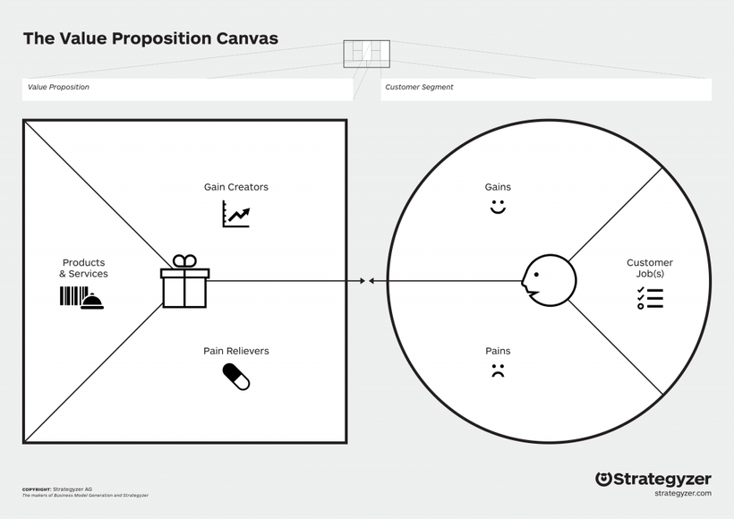
Milloin kannattaa käyttää?
  Meidän on ymmärrettävä ongelma, jonka parissa työskentelemme, tai meidän on luotava ideoita projektiamme varten (meidän on määriteltävä ongelma tai ideoitava).
  Meidän on vahvistettava tiimimme yhteistä ymmärrystä siitä, mitä jo tiedämme ja mitä ideoita meillä jo on (meidän on vahvistettava tiimityötä).
Mitä siis teemme?
Miltä tuotos saattaa näyttää?
Mitä seuraavaksi?
Kokoontukaa yhteen tiiminä (verkossa tai offline) pohtimaan arvolupausta. Piirtäkää arvolupauksen työskentelypohja fläppipaperille tai virtuaaliselle valkotaululle tai käyttäkää valmista työskentelypohjaa.
Kirjoittakaa ylös: minkä tuotteen tai palvelun parissa työskentelette (1), mitä asiakas tai käyttäjä palvelusta saa ja mikä häntä turhauttaa tai rasittaa (2&3), mitä asiakas tai käyttäjä tekee palvelussa tai tuotteella (4).
Ideoikaa sitten, mitä voidaan tehdä, jotta saadaan asiakkaalle lisää hyötyä (5) ja vähennetään ongelmia(6). Miettikää lisäksi vaikutuksia yhteiskuntaan ja ympäristöön.
Pohtikaa tuloksia suhteessa haasteeseen.
Pohtikaa tiimissä:
Mikä yllätti meidät? Mitä opimme asiakas- tai käyttäjäkokemuksesta ja heidän tarpeistaan suhteessa palveluun tai tuotteeseen ja projektiimme? Kuinka hyvin tuotteesi, palvelusi tai ratkaisusi vastaa niiden ihmisten tarpeita, joille suunnittelet sitä? Mitä tiedämme nyt, mikä voi auttaa meitä etenemään projektissa? Mitä emme vielä tiedä? Pitäisikö meidän muuttaa tai muotoilla haastettamme jotenkin uudelleen sen vuoksi, mitä saimme selville, ja jos pitäisi, niin miten? Mitä meidän pitäisi tehdä seuraavaksi?
hkjhsk kjhjkh jkhkjhjkh
hkjhf abkjkjbs aoihohfhf
hkjhsk kjhjkh jkhkjhjkh
hjh ljhljhjh lhlhjkhkf
hjh ljhljhjh lhlhjkhkf
hjh ljhljhjh lhlhjkhkf
ARVOLUPAUKSEN POHDINTA
hkjhsk kjhjkh jkhkjhjkh
hkjhf abkjkjbs aoihohfhf
hkjhsk kjhjkh jkhkjhjkh
3
4
1
5
hkjhf abkjkjbs aoihohfhf
hkjhf abkjkjbs aoihohfhf
hjh ljhljhjh lhlhjkhkf
2
hkjhf abkjkjbs aoihohfhf
hjh ljhljhjh lhlhjkhkf
hjh ljhljhjh lhlhjkhkf
hkjhsk kjhjkh jkhkjhjkh
Miten onnistumme?
  Kirjatkaa vain yksi idea per muistilappu - se auttaa järjestämään ideat paremmin!
  Enemmän on enemmän. Yrittäkää aluksi saada aikaan mahdollisimman monta muistilappua - se auttaa oivaltamaan!
  Käyttäkää minä-sinä-me-tekniikkaa. Kirjatkaa ensin yksin ja jakakaa ideat sen jälkeen keskenänne - se auttaa kaikkia saamaan äänensä kuuluviin ja tiimiä löytämään runsaasti ideoita!
Mikä voi mennä pielen?
  Jos työskentelynne perustuu olettamuksiin aitojen tietojen sijaan, saatatte tunnistaa väärät ongelmat.
  Jos työtä ei jaeta ja pohdita tiimissä, se ei edistä yhteistä ymmärrystä.
  Huomautus: jos ongelmat ymmärretään väärin, vaikutusten arviointi on todennäköisesti myös vääristynyttä.

Slide 27
Arvolupauksen pohdinta auttaa ymmärtämään, kuinka hyvin tuote, palvelu tai ratkaisu vastaa niiden ihmisten tarpeita, joille sitä suunnitellaan. Siinä eritellään kaksi keskeistä aluetta: asiakasprofiili (mitä käyttäjät tarvitsevat, heidän kipupisteensä ja mitä he haluavat) ja arvokartta (miten ratkaisu vastaa näihin tarpeisiin, lievittää asiakkaan turhautumista ja tuottaa arvoa).
Mikä on tuote, palvelu tai ratkaisu, jonka parissa työskentelette, ja kenelle se on tarkoitettu, eli kuka on käyttäjä tai asiakas?
Keitä ovat ne ihmiset (esim. potilaat, perheenjäsenet, käyttäjät tai asiakkaat, henkilökunnan jäsenet jne.), joihin ongelma vaikuttaa tai jotka tarvitsevat ratkaisua, tuotetta tai palvelua? Kenen näkökulmaa teidän on ymmärrettävä, jotta voitte luoda ratkaisuja projektissanne?
Mitä töitä tai tehtäviä asiakkaiden on suoritettava palvelua, tuotetta tai muuta ratkaisua käyttäessään?
Mitkä ovat ne keskeiset tehtävät, jotka ihmiset, joiden näkökulmaa haluatte tarkastella, haluavat suorittaa käyttäessään tuotetta tai palvelua, johon projektinne liittyy (esim. ajan varaaminen johonkin, hoidon saaminen, jonkin asian saaminen nopeammin hoidetuksi (sovelluksen ansiosta), jne.)
REFLEKTIO: ARVOLUPAUKSEN POHDINTA
Mitkä ovat asiakkaiden kipupisteet, ongelmat, odotukset ja toiveet suhteessa palveluun, tuotteeseen tai muuhun ratkaisuun?
Mitkä ovat asiakkaiden kohtaamat erityiset haasteet, kamppailut ja ongelmat (esim. monimutkaiset menettelyt, korkeat kustannukset, vaikeus saada palvelua, työuupumus, huono koordinointi, tehottomuus, vaikeat rajapinnat jne.)? Mikä tekee niistä ongelmallisia ja turhauttavia? Mitä ihmiset haluavat kokemukseltaan (esim. nopeampaa palvelua, henkilökohtaista palvelua, avoimempaa viestintää, helpompaa toimintaa, parempaa suorituskykyä, kustannussäästöjä)? Mikä tekisi palvelusta, tuotteesta tai muusta ratkaisusta ihanteellisen heidän tarpeisiinsa?
Miten nykyinen ratkaisu vastaa asiakkaiden ongelmiin ja toiveisiin? Miten voisimme parantaa sitä niin, että se vastaisi tarpeisiin vielä paremmin?
Mitä puutteita on ratkaisun ja asiakkaan tai käyttäjän tarpeiden välillä? Mitä parannuksia voisimme tehdä ratkaisuun, palveluun tai tuotteeseen, jotta se olisi arvokkaampi asiakkaille tai käyttäjille?
Mitä meidän pitäisi tehdä seuraavaksi arvolupaukseen liittyvän pohdinnan perusteella ja kenen pitäisi tehdä mitä? Miksi?
Kuka tekee mitä tiimissämme, jotta voimme jatkaa projektiamme siten, että otamme mukaan arvolupauksen pohdinnasta saamamme opit? Mitä tiedämme nyt, mitä emme tienneet aiemmin? Mitä emme vielä tiedä ja miten voisimme täyttää tämän tietovajeen? Mitä meidän pitäisi tehdä seuraavaksi?

Slide 28
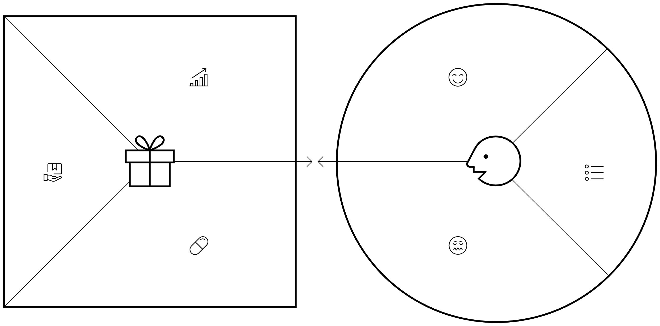
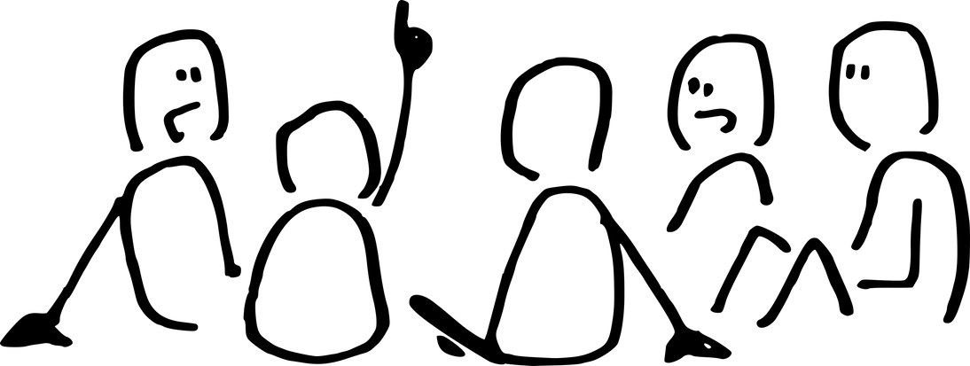

Lisäarvoa tuottavat ja asiakasta ilahduttavat asiat
Arvoa lisäävät asiat
Tuote, palvelu tai ratkaisu
Asiakkaan teot
TYÖSKENTELYPOHJA: A RVOLUPAUS
Arvo
Asiakas
Turhautumista vähentävät asiat
Arvoa vähentävät ja asiakasta turhauttavat asiat
Arvo ympäröivälle yhteisölle
Arvo ympäröivälle luontoympäristölle

Slide 29
Milloin kannattaa käyttää?
  Meidän on ymmärrettävä palvelua, jonka parissa työskentelemme (meidän on tunnistettava palvelun pyörittämiseen liittyvät ongelmat).
  Meidän on vahvistettava tiimimme yhteistä ymmärrystä siitä, mitä jo tiedämme (meidän on vahvistettava tiimityötä ja yhteistä ymmärrystä).
Mitä siis teemme?
Miltä tuotos saattaa näyttää?
Mitä seuraavaksi?
Kokoontukaa tiiminä (verkossa tai offline) käyttämään service bluprint -työkalua. Piirustelkaa työkalun rakenne fläppipaperille tai digitaaliselle valkotaululle tai käyttäkää valmista työskentelypohjaa.
Kirjoittakaa ylös, minkä tuotteen tai palvelun parissa työskentelette (1). Kirjoittakaa ylös kontaktipisteet tai vaiheet, jotka asiakkaat kulkevat palvelupolullaan, ja mitä he tekevät ja mitä he tuntevat kussakin kontaktipisteessä (2). Lisätkää asiakaspalvelun vaiheet, jotka asiakas voi nähdä (3). Lisätkää vaiheet, jotka ovat asiakkaalle näkymättömiä ja jotka palveluntarjoaja ottaa palveluvaiheen kulissien takana. Pohtikaa lopuksi palvelun laajempia vaikutuksia.
Pohtikaa tuloksia suhteessa haasteeseen.
Pohtikaa tiimissä: Mikä yllätti? Mitä opimme asiakkaan tai käyttäjän kokemuksesta ja hänen tarpeistaan suhteessa palveluun ja projektiin? Mitä opimme palvelun tuottamisesta ja palvelua tuottavan organisaation tarpeista? Mitä tiedämme nyt, mikä voi auttaa meitä etenemään hankkeessa? Mitä emme vielä tiedä? Pitäisikö meidän muuttaa tai muotoilla haastettamme jotenkin uudelleen sen perusteella, mitä saimme selville, ja jos pitäisi, niin miten? Mitä meidän pitäisi tehdä seuraavaksi?
SERVICE BLUEPRINT
1
hkjhsk kjhjkh jkhkjhjkh
hjh ljhljhjh lhlhjkhkf
hkjhf abkjkjbs aoihohfhf
hjh ljhljhjh lhlhjkhkf
hjh ljhljhjh lhlhjkhkf
hjh ljhljhjh lhlhjkhkf
hjh ljhljhjh lhlhjkhkf
CUSTOMER JOURNEY
What are the customer’s touchpoints?
What the customer does at each touchpoint?
hkjhsk kjhjkh jkhkjhjkh
hjh ljhljhjh lhlhjkhkf
hkjhf abkjkjbs aoihohfhf
hjh ljhljhjh lhlhjkhkf
hjh ljhljhjh lhlhjkhkf
hjh ljhljhjh lhlhjkhkf
hjh ljhljhjh lhlhjkhkf
What the customer feels at each touchpoint?
hkjhsk kjhjkh jkhkjhjkh
hjh ljhljhjh lhlhjkhkf
hkjhf abkjkjbs aoihohfhf
hjh ljhljhjh lhlhjkhkf
hjh ljhljhjh lhlhjkhkf
hjh ljhljhjh lhlhjkhkf
hjh ljhljhjh lhlhjkhkf
2
LINE OF INTERACTION
hkjhsk kjhjkh jkhkjhjkh
hkjhf abkjkjbs aoihohfhf
hkjhsk kjhjkh jkhkjhjkh
FRONTSTAGE SERVICE PROVIDER ACTIONS
What the service staff does that is visible to the customer?
3
LINE OF VISIBILITY
hkjhf abkjkjbs aoihohfhf
hjh ljhljhjh lhlhjkhkf
hkjhf abkjkjbs aoihohfhf
hkjhf abkjkjbs aoihohfhf
BACKSTAGE SERVICE PROVIDER ACTIONS
What the service staff does in the background, that is not visible to the customer?
What the support staff does in the background, that is not visible to the customer?
hjh ljhljhjh lhlhjkhkf
hkjhsk kjhjkh jkhkjhjkh
hjh ljhljhjh lhlhjkhkf
Miten onnistumme?
  Kirjatkaa vain yksi idea per muistilappu - se auttaa järjestämään ideat paremmin!
  Enemmän on enemmän. Yrittäkää aluksi saada aikaan mahdollisimman monta muistilappua - se auttaa oivaltamaan!
  Käyttäkää minä-sinä-me-tekniikkaa. Kirjatkaa ensin yksin ja jakakaa ideat sen jälkeen keskenänne - se auttaa kaikkia saamaan äänensä kuuluviin ja tiimiä löytämään runsaasti ideoita!
Mikä voi mennä pielen?
  Jos työskentelynne perustuu olettamuksiin aitojen tietojen sijaan, saatatte ymmärtää palvelun ja siihe liittyvät kokemukset väärin.
  Jos työtä ei jaeta ja pohdita tiimissä, se ei edistä yhteistä ymmärrystä.

Slide 30
Service Blueprint on työkalu, jolla kartoitetaan ja visualisoidaan kaikki palvelun tuottamiseen liittyvät elementit. Se tuo samanaikaisesti näkyväksi sen, mitä käyttäjä kokee ja mitä palvelun tuottajan tulee palvelun toteutumiseksi tehdä. Se auttaa paikantamaan, missä päin palvelua esiintyy ongelmia ja mitä asiaa palvelussa kannattaa kehittää. Service Blueprint -työkalun avulla voidaan myös reflektoida palvelun vastuullisuusvaikutuksia.
Mitkä ovat ne näkyvät kontaktipisteet, joissa asiakas on vuorovaikutuksessa palvelun kanssa, ja mitä hän tuntee ollessaan yhteydessä palveluun?
Miten asiakkaat tai käyttäjät (tai potilaat, edunsaajat, kansalaiset jne.) ovat suoraan vuorovaikutuksessa palvelun kanssa (esim. vastaanotto, asiakastuki, laskutus, verkkoalustat)? Onko kontaktipisteitä, joissa he kokevat turhautumista, hämmennystä tai pitkiä odotusaikoja? Ovat kontaktipisteet sellaisia, joissa he kohtaavat vaikeuksia tai katkoksia palvelussa?
Mitkä taustaprosessit tukevat palvelun tuottamista?
Mitä sisäisiä prosesseja (esim. aikataulutus, tiedonhallinta, henkilökunnan viestintä, tuotanto, vianmääritys, tekninen tuki) tarvitaan, jotta palvelu toimisi sujuvasti? Onko näissä prosesseissa tehottomuutta tai häiriöitä, jotka vaikuttavat asiakaskokemukseen?
REFLEKTIO: SERVICE BLUEPRINT
Mitä resursseja tarvitaan kunkin palvelun osan tukemiseen?
Mitä teknisiä, inhimillisiä tai taloudellisia resursseja (esim. henkilökuntaa, laitteita, aikaa) tarvitaan asiakaspalvelun kussakin vaiheessa? Onko resursseissa puutteita, jotka aiheuttavat pullonkauloja tai vaikuttavat kielteisesti asiakaskokemukseen? Onko resurssipulaa, joka aiheuttaa puutteita palvelun laadussa tai suorituskyvyssä? Onko olemassa joitakin resursseja tai palveluntarjoajan toimia, jotka ovat kriittisiä sujuvan ja miellyttävän asiakaskokemuksen luomisen kannalta?
Mitä puutteita on asiakkaan odotusten ja palveluntarjoajan tarjoamien palvelujen välillä?
Onko palvelun suorituskyvyn tai palvelun ja sen välillä, mitä asiakkaat odottavat (esim. helppokäyttöisyys, toiminnallisuus), epäsuhtia? Miten nämä epäsuhdat edistävät tai ylläpitävät asiakkaiden turhautumista tai palvelun alisuorituskykyä?
Mitä meidän pitäisi tehdä seuraavaksi service blueprintiin liittyvän pohdinnan perusteella ja kenen pitäisi tehdä mitä? Miksi?
Kuka tekee mitä tiimissämme, jotta voimme jatkaa projektiamme siten, että otamme mukaan service blueprintin pohdinnasta saamamme opit? Mitä tiedämme nyt, mitä emme tienneet aiemmin? Mitä emme vielä tiedä ja miten voisimme täyttää tämän tietovajeen? Mitä meidän pitäisi tehdä seuraavaksi?

Slide 31
ASIAKKAAN POLKU
Mitä ovat
asiakkaan kontaktipisteet?
Mitä asiakas kontaktipisteellä tekee?
Mitä asiakas kontaktipisteellä tuntee?
VUOROVAIKUTUKSEN RAJA
NÄKYVÄT PALVELUN TUOTTAJAN TOIMET
Mitä palveluhenkilöstö tekee, joka näkyy asiakkaalle?
NÄKYVYYDEN RAJA
TYÖSKENTELYPOHJA: SERVICE BLUEPRINT
BACKSTAGE PALVELUN TUOTTAJAT TOIMET
Mitä palveluhenkilöstö tekee taustalla, mikä ei näy asiakkaalle?
Mitä tukihenkilöstö tekee taustalla, mikä ei näy asiakkaalle?
LAAJEMMAT VAIKUTUKSET
Mitä vaikutuksia palvelulla on ympäröivään yhteisöön?
Mitä vaikutuksia palvelulla on luontoon?

Slide 32
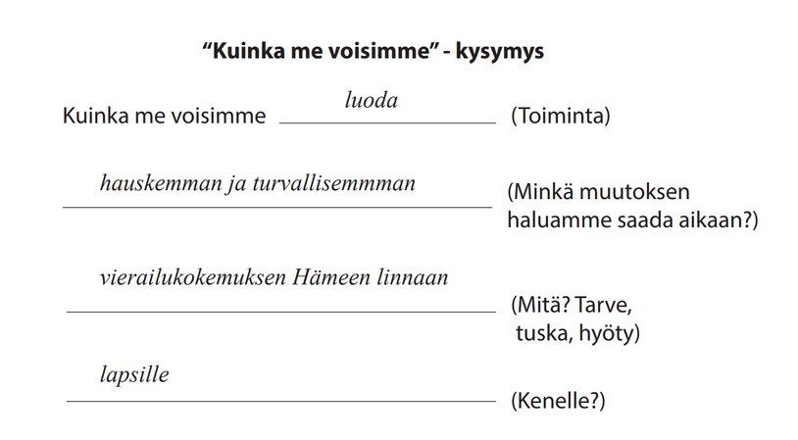
Milloin kannattaa käyttää?
  Meidän on tiivistettävä tai nimettävä keskeinen ongelma, jonka parissa projektissamme itse asiassa työskentelemme (meidän on määriteltävä ongelmamme).
  Meidän on vahvistettava tiimissämme yhteistä ymmärrystä siitä, minkä parissa oikeastaan työskentelemme (meidän on vahvistettava tiimityötä ja yhteisymmärrystä).
Mitä siis teemme?
Miltä tuotos saattaa näyttää?
Mitä seuraavaksi?
Kokoontukaa tiiminä (verkossa tai offline). Ottakaa mukaan Miten voisimme- työskentelypohja ja kaikki tiedot ja aineistot, joita olette tähän mennessä projektiinne liittyen keränneet.
Ajatelkaa ääneen ryhmässänne:
  minkä tarpeen tai ongelman yritätte ratkaista,
  kenelle te itse asiassa yritätte tätä ratkaista eli ketä ongelma koskee, ja
  mihin heidän tarpeeseen pyritte vastaamaan.
Tiivistäkää ongelmanne yhteen miten voisimme -alkuiseen lauseeseen.
Pohtikaa tuloksia suhteessa projektiinne.
Pohtikaa yhdessä tiimissä:
Mikä yllätti meidät? Miten muutimme tai tai muotoilimme haastettamme uudelleen sen perusteella, mitä olimme saaneet selville?Mitä tiedämme nyt, mikä voi auttaa meitä etenemään hankkeessa? Mitä meidän pitäisi tehdä seuraavaksi?
MITEN VOISIMME -TIIVISTYS
Miten onnistumme?
  Aloittakaa käymällä läpi kaikki havaitsemanne ongelmat.
  Aloittakaa luonnoksesta ja työskennelkää aluksi muistilappujen kanssa, jotta saatte kirjoitettua tiivistyksen kirjattua.
  Käyttäkää minä-me-kaikki-tekniikkaa. Käsitelkää ensin kunkin itse löytämiä ongelmia ja jakakaa ne sitten muiden kanssa.
Mikä voi mennä pielen?
  Jos Miten voisimme -tiivistys perustuu olettamuksiin aitojen tietojen sijasta, saatamme tunnistaa väärät ongelmat.
  Jos ääneen ajattelua ei tehdä yhdessä tiimissä, ei työkalun käyttö edistä yhteisen ymmärryksen syntymistä.
  Huomautus: jos ongelmat ymmärretään väärin, ratkaisut ovat todennäköisesti vääriä tai hyödyttömiä!

Slide 33
Miten voisimme
(toiminta: tehdä mitä?)
(muutos: minkä muutoksen haluamme saada aikaan?)
TYÖSKENTELYPOHJA: MITEN VOISIMME -TIIVISTYS
(tarve / hyöty: mihin heidän tarpeeseen pyritään vastaamaan?)
?
(kenelle: keitä asia koskee?)

Slide 34
Miten voisimme -työkalu auttaa ydinongelman nimeämisessä ja muotoilussa, ja ohjaa kohti innovatiivisia ratkaisuja.
Kuka on ongelmaan liittyvä hyötyjä, kuten kehittämäänne ratkaisua käyttävä tai siinä asioiva ihminen?
Keitä ovat ihmiset (esim. potilaat, perheenjäsenet, käyttäjät tai asiakkaat, henkilökunnan jäsenet jne.), joihin ongelma vaikuttaa tai jotka tarvitsevat ratkaisua, tuotetta tai palvelua? Kenen näkökulmaa teidän on ymmärrettävä, jotta voitte luoda ratkaisuja?
Mikä on käyttäjän tai asiakkaan ydinongelma, jonka yrität ratkaista?
Mikä on asiakkaiden kohtaama erityinen ongelma, jonka voidaan projektilla ratkaista? Onko kyseessä jokin sellainen asia, jonka vuoksi meidän pitäisi parantaa jo olemassa olevia tuotteita, palveluja tai ratkaisuja, vai pitäisikö meidän luoda jotain täysin uutta?
RELFEKTIO: MITEN VOISIMME
Keitä ihmisiä ilman ei ongelmaa voida ratkaista?
Kenen on ehdottomasti osallistuttava ongelman ratkaisemiseen? Miten voisimme ottaa heidät mukaan hankkeeseen? Miten voisimme ratkaista keskeisen ongelman siten, että siitä hyötyisivät kaikki asianomaiset sidosryhmät?
Mitä yritätte muuttaa?
Mitä me itse asiassa yritämme muuttaa tai tehdä toisin? Kun projekti on päättynyt, mikä projektiinne liittyvä asia on muuttunut niiden ihmisten elämässä, joita varten ratkaisuja tuotatte?
Mitä meidän pitäisi tehdä seuraavaksi ja kenen pitäisi tehdä mitä? Miksi?
Kuka tekee mitä ryhmässämme, jotta voimme jatkaa projektiamme siten, että sisällytämme siihen oppimamme Miten voisimme -tiivistelmän? Mitä tiedämme nyt, mitä emme tienneet aiemmin? Mitä emme vielä tiedä ja miten voisimme täyttää tämän tietovajeen? Mitä meidän pitäisi tehdä seuraavaksi?

Slide 35
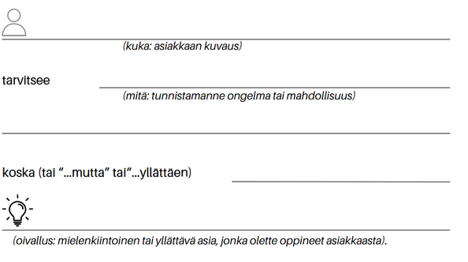
Milloin kannattaa käyttää?
  Meidän on kiteytettävä tai nimettävä näkökulma, josta projektia tai haastetta lähestymme (meidän on määriteltävä ongelmamme)
  Meidän on vahvistettava tiimimme yhteistä ymmärrystä siitä, minkä parissa työskentelemme (meidän on vahvistettava tiimityötä).
Mitä siis teemme?
Miltä tuotos saattaa näyttää?
Mitä seuraavaksi?
Kokoontukaa tiiminä (verkossa tai offline) pohtimaan näkökulmaa, josta projektia tarkastelette. Luonnostelkaa näkökulma sfläppipaperille tai virtuaaliselle valkotaululle tai käyttäkää valmista työskentelypohjaa.
Päättäkää, kuka kirjoittaa ajatuksenne ylös. Pohtikaa ääneen ryhmässänne:
  kenelle te itse asiassa yritätte ratkaista jotain (kuka on asiakas tai käyttäjä),
  minkä tarpeen tai ongelman, joka heillä on, yritätte ratkaista,
  keitä sidosryhmiä tarvitsette mukaan ongelman ratkaisemiseen ja
  miksi yritätte ratkaista ongelman.
hkjhsk kjhjkh jkhkjhjkh
Pohtikaa tuloksia suhteessa haasteeseen.
Pohtikaa tiimissä:
Mikä yllätti meidät? Mistä näkökulmasta haastetta lähestymmekään? Mitä tiedämme nyt, mikä voi auttaa meitä etenemään hankkeessa? Miten meidän pitäisi muuttaa tai muotoilla haasteemme uudelleen sen perusteella, mitä saimme selville? Mitä meidän pitäisi tehdä seuraavaksi?
hkjhsk kjhjkh jkhkjhjkh
hkjhsk kjhjkh jkhkjhjkh
NÄKÖKULMAN TARKISTAMINEN
Miten onnistumme?
  Aloittakaa käymällä läpi havaitsemanne ongelmat.
  Aloittakaa luonnostelemalla näkökulmaanne. Työskennelkää aluksi muistilappujen kanssa
  Käyttäkää minä-me-kaikki-tekniikkaa. Käsitelkää ensin kunkin itse löytämiä näkökulmia ja jakakaa ne sitten keskenänne.
Mikä voi mennä pielen?
  Jos näkökulmanne perustuu olettamuksiin aitojen tietojen sijasta, hakekaa vielä lisää tietoa sen tarkentamiseksi ja validoimiseksi.
  Jos ääneen ajattelua ei tehdä yhdessä tiimissä, ei työkalun käyttö edistä yhteisen ymmärryksen syntymistä.

Slide 36
Näkökulman tarkistamista käytetään haasteiden muuttamiseen toimiviksi mahdollisuuksiksi. Se on tehokas työkalu ongelman nimeämiseen ja muotoiluun, joka ohjaa tiimejä kohti innovatiivisia ratkaisuja.
Kuka on käyttäjänne tai asiakkaanne?
Keitä ovat ihmiset (esim. potilaat, perheenjäsenet, käyttäjät tai asiakkaat, henkilökunnan jäsenet jne.), joihin ongelma vaikuttaa tai jotka tarvitsevat ratkaisua, tuotetta tai palvelua? Kenen näkökulmaa sinun on ymmärrettävä, jotta voit luoda ratkaisuja hankkeessasi?
Mikä on käyttäjän tai asiakkaan ydinongelma, jonka yritätte ratkaista?
Mikä on asiakkaiden kohtaama erityinen ongelma, jonka voitte ratkaista projektillanne? Onko kyseessä jokin sellainen asia, jonka vuoksi meidän pitäisi parantaa olemassa olevia tuotteita, palveluja tai ratkaisuja, vai pitäisikö meidän luoda jotain täysin uutta?
REFLEKTIO: NÄKÖKULMAN TARKISTAMINEN
Keitä ovat ne sidosryhmät, joita ilman ette voi ratkaista ongelmaa?
Kenen on ehdottomasti osallistuttava ongelman ratkaisemiseen? Miten voisimme ottaa heidät mukaan projektiin? Miten voisimme ratkaista ydinongelman niin, että siitä hyötyvät kaikki mukana olevat sidosryhmät?
Mikä on oivallus tai yllättävä tieto, jonka olette oivaltaneet projektia tehdessä ja joka liittyy asiakkaan ongelmaan?
Mitä meidän pitäisi yrittää muuttaa tai tehdä toisin?
Mitä meidän pitäisi tehdä seuraavaksi ja kenen pitäisi tehdä mitä? Miksi?
Kuka tekee mitä ryhmässämme, jotta voimme jatkaa projektiamme siten, että sisällytämme siihen oppimamme näkökulman tarkastelustamme? Mitä tiedämme nyt, mitä emme tienneet aiemmin? Mitä emme vielä tiedä ja miten voisimme täyttää tämän tietovajeen? Mitä meidän pitäisi tehdä seuraavaksi?

Slide 37


(kuka: asiakkaan kuvaus)
tarvitsee
(mitä: tunnistamanne ongelma tai mahdollisuus)
TYÖSKENTELYPOHJA: NÄKÖKULMA
koska (tai “...mutta” tai“...yllättäen)
(oivallus: mielenkiintoinen tai yllättävä asia, jonka olette oppineet asiakkaasta).

Slide 38
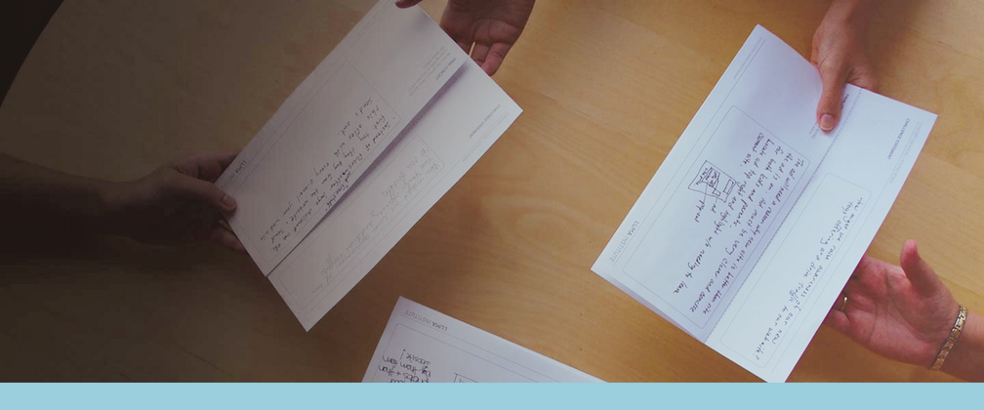
Milloin kannattaa käyttää?
  Meidän on tuotettava monia ideoita, joista voimme valita parhaat (meidän on ideoitava)
  Meidän on vahvistettava tiimimme yhteistä ymmärrystä mahdollisuuksista ja siirryttävä ratkaisuvaiheeseen (meidän on ideoitava).
Mitä siis teemme?
Miltä tuotos saattaa näyttää?
Mitä seuraavaksi?
KIERTÄVÄT IDEAT
Kokoontukaa yhteen tiiminä (verkossa tai offline). Kirjoittakaa työstämänne ongelma jonnekin, missä kaikki näkevät sen.
Kiertävien ideoiden aivoriihessä kaikki ideat ovat tervetulleita, eikä kellon käydessä saa puhua. Asettakaa hälytys 5 minuuttiin aina kullakin kierroksella. Tehkää niin monta kiertosta kun mahdollista!
Jokainen ottaa tyhjän A4-paperin ja kirjoittaa siihen työstämänsä ongelman. Jokainen kirjoittaa 1-3 mahdollista ratkaisua ongelmaan ja antaa paperin vasemmalla puolellaan olevalle henkilölle. Seuraava henkilö kirjoittaa, miksi ratkaisu saattaa epäonnistua. Jokainen ojentaa paperin vasemmalla puolella olevalle henkilölle. Jokainen kirjoittaa ratkaisun edellisen henkilön tunnistamaan ongelmaan.
Pohtikaa tuloksia suhteessa haasteeseen.
Pohtikaa tiimissä:
Mikä yllätti meidät? Mllaisia ideoita syntyi? Mitä voisi jatkojalostaa ratkaisuksi? Mitä tiedämme nyt, mikä voi auttaa meitä etenemään projektissa? Miten meidän pitäisi muuttaa tai muotoilla haasteemme uudelleen sen perusteella, mitä saimme selville? Mitä meidän pitäisi tehdä seuraavaksi?
Miten onnistumme?
  Antakaa kaikkien keskittyä hiljaisen pohdinnan aikana.
  Älkää arvostelko ideoita tai ongelmia niiden kiertäessä.
  Pohtikaa lopuksi, voiko jotain ratkaisuideoita yhdistellä.
Mikä voi mennä pielen?
  Jos ei kunnioiteta harjoituksen perussääntöjä, kaikkien ajatuksia ei välttämättä saada työskentelyyn mukaan ja jotain kiinnostavaa voi jäädä kaikilta kuulematta.
  Jos kierroksia ei tehdä riittävästi, ei ideoita saada jatkojalostettua. Kannattaa siis tehdä niin monta kierrosta kuin mahdollista, ideoiden jalostamiseksi.

Slide 39
Kiertävien ideoiden tekniikka on aivoriihitekniikka, jossa osallistujat esittävät vuorotellen ideoita joko kirjallisesti tai ääneen toistensa ehdotusten pohjalta. Se edistää luovuutta ja yhteistyötä ja varmistaa, että kaikkien näkökulmat tulevat kuulluiksi.
Mitkä ovat mahdollisia ratkaisuja eri sidosryhmien näkökulmasta?
Millä tavoin palvelua voidaan parantaa käyttäjien, potilaiden, kansalaisten tai asiakkaiden, palvelutyöntekijöiden ja johdon näkökulmasta? Mitkä ovat mahdollisia suunnittelun parannuksia, jotka voivat tehostaa tuotetta, ottaen huomioon suunnitteluinsinöörien, teknikkojen ja tuotepäälliköiden panoksen?
Millaisia uusia ideoita voimme luoda rakentamalla jonkun toisen idean varaan?
Miten voimme hyödyntää eri sidosryhmien esiin tuomia ideoita?
Mitkä ovat kunkin ehdotetun ratkaisun mahdolliset haasteet tai esteet?
Millaisia haasteita voisi syntyä, kun uutta palveluihin liittyvää järjestelmää toteutetaan sidosryhmiltä kerättyjen näkemysten perusteella? Millaisia teknisiä tai logistisia esteitä saattaisimme kohdata ottaessamme käyttöön uuden tuoteominaisuuden, ja miten kunkin tiimin jäsenen näkemys voi auttaa voittamaan nämä haasteet?
REFLEKTIO: KIERTÄVÄT IDEAT
Miten voimme muuttaa olemassa olevia ideoita vastaamaan paremmin sidosryhmien tarpeita ja todellisia rajoitteita?
Miten voimme muuttaa ratkaisuideaamme vastaamaan asiakkaan erityisvaatimuksia tai toimimaan paremmin tietyssä ympäristössä?
Mitä meidän pitäisi tehdä seuraavaksi ja kenen pitäisi tehdä mitä? Miksi?
Kuka tekee mitä tiimissämme, jotta voimme jatkaa projektiamme siten, että sisällytämme siihen oppimamme kiertävistä ideoista? Mitä tiedämme nyt, mitä emme tienneet aiemmin? Mitä emme vielä tiedä ja miten voisimme täyttää tämän tietovajeen? Mitä meidän pitäisi tehdä seuraavaksi?

Slide 40
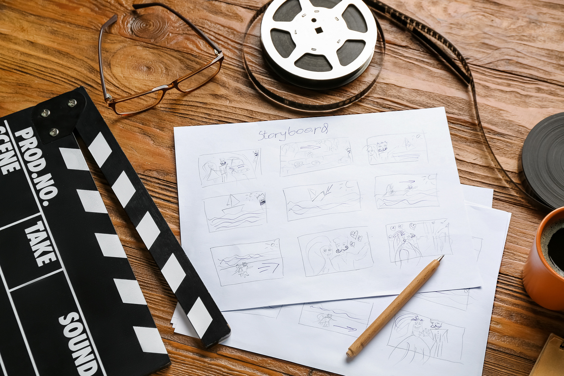
Milloin kannattaa käyttää?
  Meidän täytyy vaihtaa ratkaisuvaihteelle eli ryhtyä tuottamaan ideoita ongelman ratkaisemiseksi (meidän tulee ideoida)
  Meidän tulee tuoda näkyväksi erilaisia ratkaisuvaihtoehtoja tiimissä (meidän tulee vahvistaa tiimin yhteistä ajatusta mahdollisista ratkaisuista)
Mitä siis teemme?
Miltä tuotos saattaa näyttää?
Mitä seuraavaksi?
8 HULLUA IDEAA
Kokoontukaa yhteen tiiminä (verkossa tai offline). Jokainen tiimiläinen tarvitsee yhden A3-paperin ja kynän. Kirjoittakaa ongelma, johon haluatte luoda ratkaisuja, kaikille näkyviin.
Ensin jokainen tiimin jäsen kirjoittaa hiljaa 5 minuutin ajan kaikki, mitä ongelman ratkaisemista tulee mieleen, ylös vapaasti valittavassa muodossa. Kun 5 minuuttia on kulunut, kukin tiimin jäsen kääntää paperin toisin päin.
Kukin tiimin jäsen taittaa nyt oman paperinsa 8 osaan tai käyttäkää valmiita 8 osaan jaettuja työskentelypohjia. Nyt jokainen piirustelee sen, mitä aikaisemmin ajatteli, kahdeksaksi eri ratkaisuvaihtoehtoksi. Jokaiseen ruutuun piirustellaan yksi ratkaisuidea.
Jokainen tiimin jäsen esittelee omat piirustelunsa muille hiljaisen yksintyöskentelyn jälkeen. Käykää keskustelua siitä, mitä elementtejä ratkaisuideoista kannattaa ottaa yhteiseen ratkaisuun mukaan. Jos joku asia ei ehkä toimisi, keksikää siihen yhdessä parempi ratkaisu ja piirustelkaa tämä!
Pohtikaa asiaa yhdessä tiimissä:
Mikä yllätti meidät? Mitä palasia erilaisista ratkaisuideoista otamme ainakin mukaan jatkotyöstöön? Mitä jätämme pois ja miksi? Mitä meidän pitäisi tehdä seuraavaksi?
Miten voi onnistua?
  Pidä aikataulusta kiinni. Ensimmäinen vaihe on 5 minuuttia, toinen 8 minuuttia eli minuutti per piirustus.
  Älä mieti piirustusten taiteellista laatua. Tikku-ukotkin riittävät. Eli jos osaat piirtää viivoja, palloja ja neliöitä, osaat piirustella!
  Piirustelua voi lämmitellä! Ensin voi piirtää 3 minuutin ajan paljon viivoja, palloja, neliöitä, kolmioita ja tikku-ukkoja ja sitten ruveta vasta piirustelemaan ideoitaan.
Mikä voi mennä pieleen?
  Jos ei ole vielä kerätty riittävästi tietoa ongelmista, voi ratkaisuvaihteelle vaihtaminen olla hankalaa.
  Jos kirjoitteluvaiheen jättää välin, voi piirustelu tuntua hankalalta. Kannattaa siis tehdä molemmat!
  Älkää arvioiko toistenne piirustusten taiteellista arvoa vaan pohtikaa kunkin piirustuksen pohjalta, mitä siitä voisi sisällyttää yhteiseen ratkaisuun. Kyse on ajattelun visualisoimisesta, ei taiteen tekemisestä!

Slide 41
Kahdeksan hullua ideaa on nopea aivoriihitekniikka, jossa hahmotellaan nopeasti 8 erilaista ideaa ongelman ratkaisemiseksi. Tavoitteena on edistää luovuutta ja tuottaa nopeasti erilaisia ideoita, mikä auttaa irtautumaan perinteisistä ajattelumalleista.
Mitä nopeita ja helppoja, luovia ratkaisuja löysitte ongelmaan?
Millaisia helposti ja pienellä vaivalla toteutettavia ratkaisuja löytyy piirustuksistanne? Mikä on helpoin ratkaisu, joka löytyy piirustuksistanne? Mitä ovat pienimmät ja halvimmat ratkaisuideat, joita löytyy piirustuksistanne?
Millaisia pieniä ratkaisujen palasia piirutuksistanne löytyy?
Millaisia pieniä ratkaisujen palasia piirustuksistanne löytyy, joita voisi yhdistellä ja siten kasvattaa kokoaan suuremmiksi? Kun piirustuksia palastelee pienempiin osiin eli tarkastelee jokaisen piirustuksen yksityiskohtia, mitä ratkaisuideoita niistä löytyy? Miten eri piirustuksista löytyvistä palasista voisi yhdistellä yhdeksi ratkaisukokonaisuudeksi?
RELEKTIO: 8 HULLUA IDEAA
Millaisia erilaisia näkökulmia ongelmanne ratkaisuun löytyy piirutuksistanne?
Mistä näkökulmasta piirustuksissa olevat palaset ratkaisevat projektinne keskiössä olevien ihmisten ongelmia?
Millaisia radikaaleja ratkaisuideoita löysitte ongelmaan?
Millaisia epätavanomaisia ja epäsovinnaisia ratkaisuideoita löytyy piirustuksistanne? Millaisia rohkeita ja futuristisia eli tulevaisuudelta näyttäviä ratkaisuideoita piirustuksistanne löytyy?
Mitä meidän pitäisi tehdä seuraavaksi hullujen ideoidemme perusteella ja kenen pitäisi tehdä mitä? Miksi?
Kuka tekee mitä tiimissämme, jotta voimme jatkaa projektiamme siten, että otamme mukaan hullujen ideoiden pohdinnasta saamamme opit? Mistä ratkaisuideasta lähdemme laatimaan piirusteltua tai rakenneltua luonnosversiota ja miksi? Mitä meidän pitäisi tehdä seuraavaksi?

Slide 42
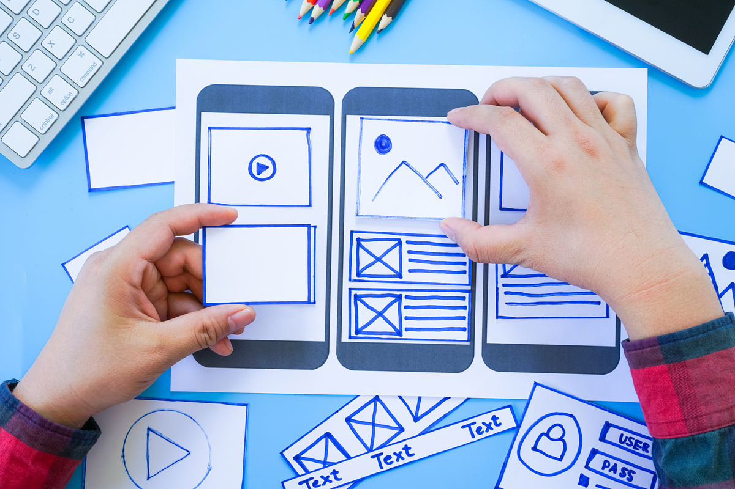
Milloin kannattaa käyttää?
  Emme tiedä, miten alustava ratkaisuideamme oikein niiden ihmisten käyttämänä tuntuu, joita asia koskee (haluamme luoda ratkaisuja)
  Meidän tulee saada yksi toteutettava ja käyttäjälähtöinen ratkaisuidea konkretisoitua (haluamme luoda ratkaisun)
Mitä siis teemme?
Miltä tuotos saattaa näyttää?
Mitä seuraavaksi?
Kokoontukaa yhteen tiiminä (verkossa tai offline).
Ottakaa mukaan piirustus- ja rakennustarvikkeita - paperia, kyniä ja askartelutarvikkeita. Voitte käyttää myös valmiita kuvia, tarroja, muovailusavea tai jopa legoja. Liittäkää mukaan tiivistelmä ongelmasta, jota yritätte ratkaista. Jos työskentelet verkossa, käytä virtuaalista kuvamateriaalia.
Palatkaa tähän mennessä parhaaseen ideaan tai ideapaloihin ja aloita niiden piirtäminen ja rakentaminen. Tehkää yksi yhteinen piirros tai rakennelma, joka havainnollistaa, miltä ratkaisusi näyttäisi. Piirros voi olla vaikka sarjakuvamainen, tai rakenne voi muistuttaa pienoismallia.
Kun ratkaisuidean testiversio on piirusteltu tai rakenneltu, sitä voidaan hyödyntää ratkaisuidean viimeistelyssä niiden ihmisten kanssa, joita varten ratkaisua luodaan.
Pohtikaa asiaa yhdessä tiimissä:
Mikä yllätti meidät? Mitä palasia erilaisista ratkaisuideoista otamme ainakin mukaan jatkotyöstöön? Mitä jätämme pois ja miksi? Millaisia testitilanteita voisimme kehitellä eli mistä löydämme ihmisiä, jotka ratkaisuamme tarvitsevat tai voisivat sitä käyttää ja miten viemme piirustellun tai rakennellun luonnosversion ratkaisustamme heille?
PROTOLIU
Miten voi onnistua?
  Ruvetkaa heti piirustelemaan ja yhdistelemään erilaisia materiaaleja -käsin tekeminen auttaa visualisoinnin syntymisessä!
  Älkää miettikö piirustusten tai rakennelmien taiteellista laatua. Testiversioiden idea on havainnollistaa mahdolliselle ratkaisua tarvitsevalle, miltä tämä voisi näyttää ja saada sitä kautta lisätietoa ratkaisun jatkokehittämiseksi.
Mikä voi mennä pieleen?
  Jos ette ole vielä tehneet nopeaa ideointityötä ennen piirustelua ja rakentelua, ratkaisun testiversion eli prototyypin tekeminen voi olla hankalaa.
  Älkää arvioiko toistenne rakenteluiden ja piirusteluiden taiteellista arvoa vaan pohtikaa kunkin pohjalta, mitä siitä voisi sisällyttää yhteiseen ratkaisuun. Rohkaiskaa muita piirustelemaan ja rakentelemaan!

Slide 43
Piirusteltujen tai rakenneltujen ratkaisuideoiden testiversioiden eli prototyyppien luominen on tehokas työkalu, jolla luodaan konkreettinen esitys ratkaisusta ideoiden testaamiseksi, tarkentamiseksi ja parantamiseksi. Rakentamalla luonnosversion ideasta voit tutkia, miten ratkaisu toimii käytännössä, tunnistaa mahdolliset puutteet ja kerätä palautetta.
Mitkä ratkaisun osat toimivat käytännössä hyvin ja mitkä kaipaavat vielä tuunausta, jotta voimme käyttää sitä ratkaisuiden jatkotyöstöön?
Mikä piirustellussa tai rakennellussa ratkaisuideamme luonnoksessa tuntui jo piirustelu- tai rakenteluvaiheessa toimivan hyvin ja sujuvasti? Mitä voisi vielä hieman tuunata?
Miten prototyyppiä voitaisiin palautteen perusteella parantaa? Keneltä tarvitsemme siihen palautetta eli kenen kanssa meidän tulisi ratkaisuideaamme nyt luonnosversiomme avulla testata?
Millaista palautetta tarvitsette liittyen siihen, miten hyvin ratkaisuideanne toimii tai mitä siinä voisi vielä parantaa ja keneltä eli keitä ratkaisuidea koskee? Miten voisitte heitä piirustellun tai rakennellun ratkaisuideanne luonnoksen kanssa lähestyä ja missä?
REFLEKTIO: PROTOILU
Kuinka mahdollista olisi toteuttaa jotain luonnosversiota vastaavaa ratkaisua todellisuudessa?
Voisiko ratkaisuidean laittaa helposti käytäntöön? Mitä se vaatisi? Miten saamme tämän selville? Keitä meidän tulisi konsultoida?
Miten piirusteltu tai rakenneltu ratkaisuideamme luonnosversio voi kehittyä lopulliseksi tuotteeksi tai ratkaisuksi?
Mitä askelia meidän tulisi vielä ottaa, jotta ratkaisuideamme muuttuisi luonnosversiosta käytäntöönpantavaksi ratkaisuksi?
Mitä meidän pitäisi tehdä seuraavaksi ratkaisuideamme piirrellyn tai rakennellun luonnosversion kanssa tehdä ja kenen pitäisi tehdä mitä? Miksi?
Kuka tekee mitä ryhmässämme, jotta voimme jatkaa hankettamme siten, että otamme mukaan luonnosversiomme piirustelusta tai rakentelusta saamamme opit? Kenen kanssa ratkaisuideaa tulee nyt testata? Mitä meidän pitäisi tehdä seuraavaksi?

Slide 44

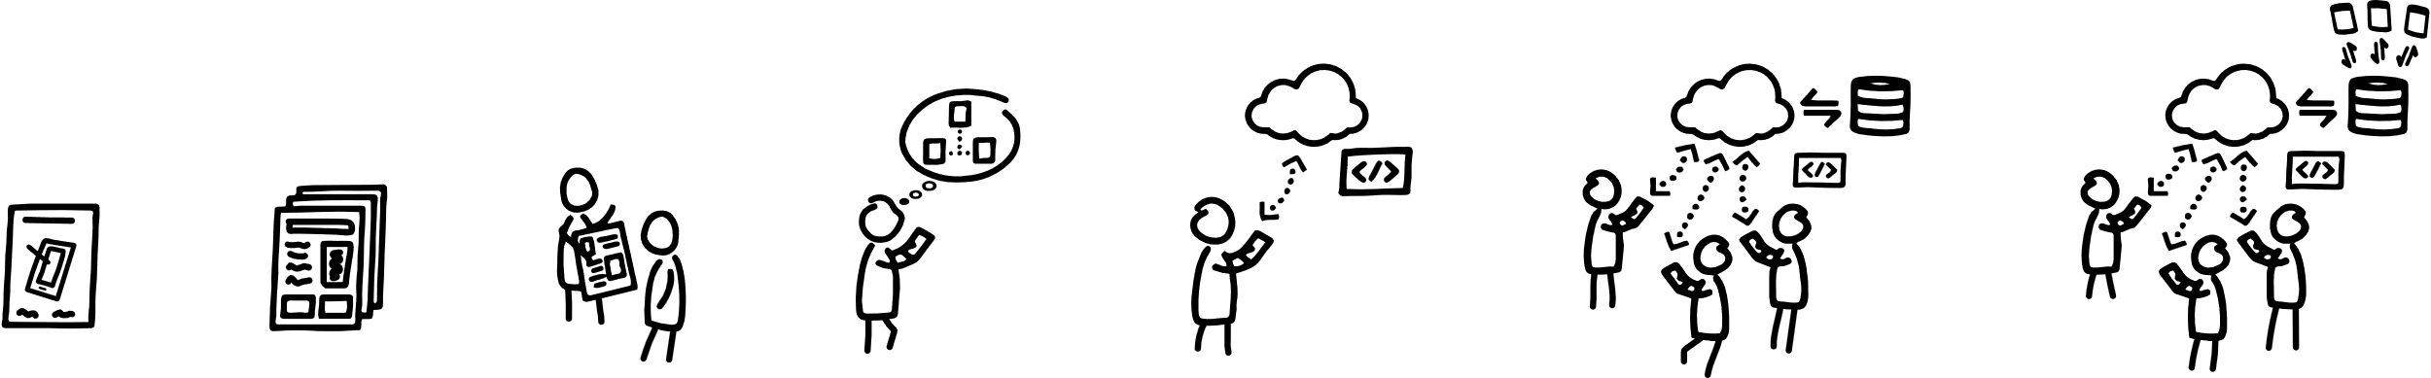
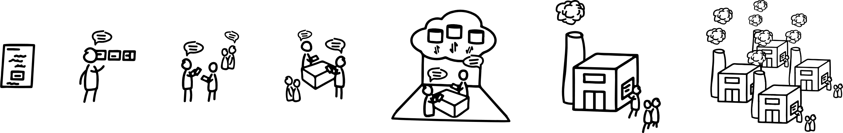
Fyysinen
2D/3D luonnos
Malli paperista/pahvista
3D printti/pieni mallinnus
Käsin tehty ainutlaatuisesta materiaalista
Pienimuotoinen tuotanto
Skaalautuva massatuotanto
Digi
Idealuonnos
Rauta-lanka-mallit
Paperi-proto
Interaktiivinen kilkattava malli
Proof-of-concept proto
Pilotti
Skaalattu tuote skaalatussa järjestelmässä
PROTOTYYPPIEN ESIMERKKEJÄ
Palvelu / prosessi
Luonnos / piirros
Sarjakuva / tarina
Tutkiva roolipeli tai harjoitus
Harjoitus pahviproto-tyyppien avulla
Tekninen mallinnus
Pilotti
Käyttöönotto
Uskottavuus
Nopeaa luoda
Tuntuu oikealta
Toimii
Adapted from Lawrence, A., Stickdorm, M. (2017). This is Service Design Doing. O’REILLY.

Slide 45
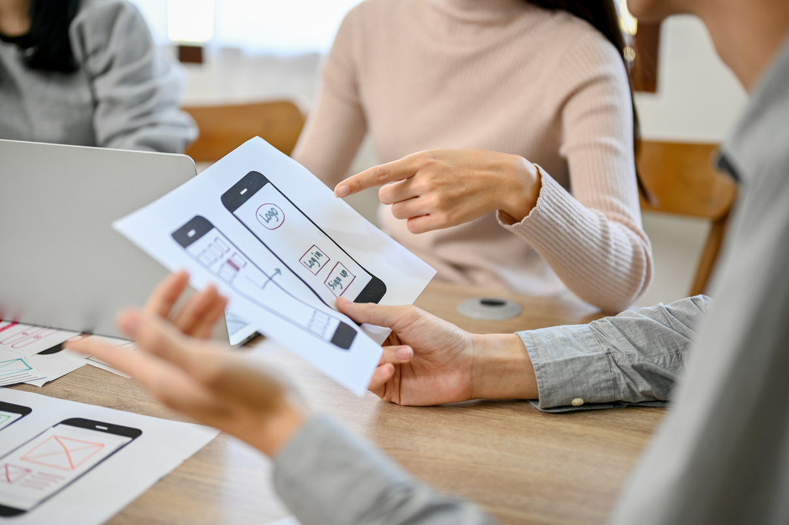
Milloin kannattaa käyttää?
  Emme tiedä, miltä ratkaisuideamme vaikuttaa niille ihmisille, joita varten olemme sen tuottaneet
  Meidän tulee vahvistaa yhteistä ymmärrystämme siitä, miten luonnosversiota pitää vielä tuunata ja miten siitä saadaan luotua lopullinen ratkaisuidea
Mitä siis teemme?
Miltä tuotos saattaa näyttää?
Mitä seuraavaksi?
Luokaa lista ihmisistä, joiden palautetta tarvitsette, jotta voitte kehittää piirustellusta tai rakennellusta ratkaisuideanne luonnosversiosta lopullisen version, eli testaajista.
Ottakaa piirusteltu tai rakenneltu luonnosversionne mukaan ja lähestykää sen kanssa niitä ihmisiä, joita varten se on luotu (asiakkaita, käyttäjiä, potilaita, työntekijöitä, pyöräilijöitä, ikäihmisiä tms.).
Antakaa testaajan tutkia piirustusta tai rakennelmaa. Voitte auttaa häntä seuraavilla kysymyksillä: mikä ratkaisussa on jo nyt hyvää tai toimivaa ja miksi? Mitä voisi vielä parantaa, miten ja miksi? Pitäisikö jotain poistaa, miksi?
Parannelkaa ratkaisuideaanne luonnosversioon saadun palautteen pohjalta ja piirtäkää tai rakentakaa sellainen ratkaisuideaversionne, jonka olette valmiita esittelemään projektinne lopputuotoksena.
Pohtikaa yhdessä ryhmässä: Mikä yllätti meidät? Millaista palautetta saimme ihmisiltä, joita varten ratkaisua on luotu? Mikä ratkaisuideassa toimi, mikä ei ja miksi? Mitä pitäisi muuttaa ja miten sen teemme? Mitä meidän pitäisi tehdä seuraavaksi?
PROTOTYYPPIEN TESTAUS
Miten voi onnistua?
  Jakakaa tiimiläisille erilaiset roolit testitilannetta varten: joku voi kirjata testaajan huomioita ylös, toinen voi esitellä, kolmas voi havainnoida miten testaaja ratkaisuluonnoksen kanssa toimii yms. Näin saatte kaikkien voimavarat käyttöön ja mahdollisimman monipuolisen ja hyödyllisen testitilaisuuden luotua!
Mikä voi mennä pieleen?
  Jos ratkaisuluonnosta ei ole piirusteltu tai rakenneltu, testaaja saattaa hahmottaa ratkaisuideanne toisin, kuin te olette tarkoittaneet.
  Jos piirusteltua tai rakenneltua ratkaisuluonnosta ei testata sen aidoilla mahdollisilla tarvitsijoilla, voi palaute saada aikaan ratkaisun, joka ei olekaan hyödyllinen niille, joita asia koskee.

Slide 46
Piirustellun tai rakennellun ratkaisuiden luonnoksen eli prototyypin testaus on prosessi, jossa luodaan ja arvioidaan konkreettista tai digitaalista mallia ratkaisusta, jotta ymmärretään, miten hyvin se toimii käytännössä. Sen avulla voi kerätä palautetta, tuunata ratkaisua ja tarkentaa suunnittelua.
Kuinka hyvin luonnoksenne eli prototyyppinne ratkaisee aikaisemmin tunnistamamme, projektiimme liittyvän, ydinongelman?
Miltä osin suunnittelemamme prosessi, tuote, palvelu tai jokin näiden osa ratkaisee ongelman, jota projektissamme ratkomme? Mikä ratkaisuluonnoksessamme toimi erityisen hyvin?
Mitkä piirustelemamme tai rakentelemamme ratkaisuluonnoksen osat toimivat hyvin sellaisenaan, ja mitkä kaipaavat parannuksia?
Mitkä asiat toimivat jo hyvin, minkä asioiden kanssa testaaja tuntui vielä kompuroivan eli mitkä osat eivät toimineet niin sujuvasti ja helposti, kun olimme toivoneet? Miltä osin ne eivät toimineet vielä riittävän hyvin?
REFLEKTIO: PROTOYYPPIEN TESTAUS
Miten testaajat toimivat ja vuorovaikuttivat piirustellun tai rakennellun ratkaisuidean kanssa? Mikä oli odotettua, mikä yllättävää?
Miten ratkaisua käytettiin tai mitä sen kanssa tehtiin? MItä testaaja(t) kertoivat samalla, kun ratkaisuideaa testailivat? Millaista suoraa palautetta he piirustellusta tai rakennellusta ratkaisuideanne luonnosversiosta antoivat?
Miten helppokäyttöinen ja vastuullinen ratkaisuideamme on?
Miten helppoa ja sujuvaa ratkaisuideamme käyttö tai sen kanssa toimiminen vaikutti testaajan mielestä olevan? Onko ratkaisuideassamme vielä jotain pohdittavaa, joka liittyy sen ekologiseen ja sosiaaliseen vastuullisuuteen?
Mitä meidän pitäisi tehdä seuraavaksi testauksen jälkeen tehdä ja kenen pitäisi tehdä mitä? Miksi?
Kuka tekee mitä tiimissmme, jotta voimme jatkaa projektiammesiten, että otamme mukaan luonnosversiomme testauksesta saamamme opit? Mitä meidän pitäisi tehdä seuraavaksi? Voimmeko jo luoda valmiin idean vai tarvitsemmeko uuden luonnosversion ja lisää testikierroksia?

Slide 47
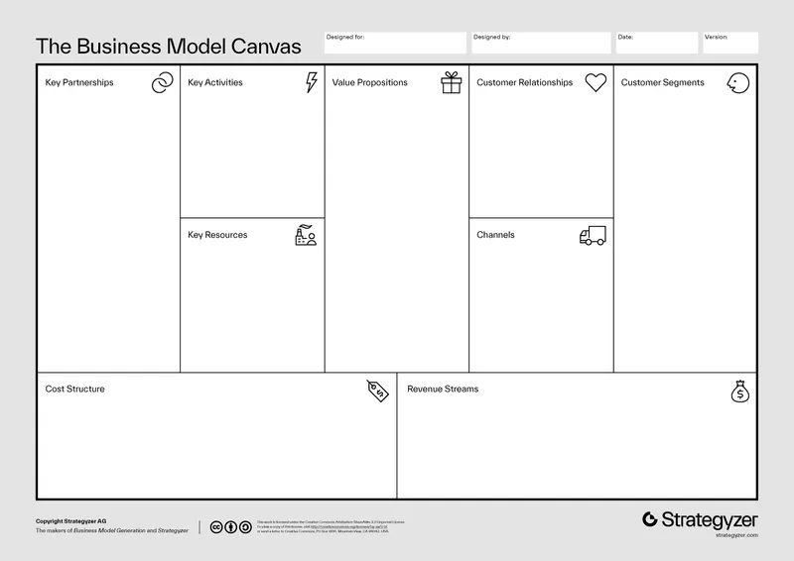

Milloin kannattaa käyttää?
  Tiedämme, mitä tiedämme, mutta emme oikein tiedä, miten muuttaa tietomme liiketoiminnaksi tai konkreettiseksi toimintasuunnitelmaksi (meidän on edistettävä ideointia)
  Meidän on vahvistettava tiimimme yhteistä ymmärrystä siitä, mitä meidän pitäisi tehdä (meidän on vahvistettava tiimityötämme).
Mitä siis teemme?
Miltä tuotos saattaa näyttää?
Mitä seuraavaksi?
Kokoa tiimi (verkossa tai offline) luomaan liiketoimintamalli.
Luonnostelkaa liiketoimintamallin rakenne fläppipaperille tai virtuaaliselle valkotaululle tai käyttäkää valmista mallia.
Voitte käyttää erilaisia menetelmiä kerätäksenne tietoa, jonka voitte jäsentää liiketoimintamallin työskentelypohjaan. Voitte käyttää esimerkiksi kvantitatiivista tietoa, benchmarkingia, työpajoja tai haastatteluja ja prototyyppien testausta. Täyttäkää liiketoimintamalli yhdessä tiiminä.
Pohtikaa liiketoimintaa kaiken keräämänne tiedon pohjalta.
Pohtikaa tiimissä:
Mitä tiedämme nyt, mikä voi auttaa meitä konkretisoimaan ajatuksiamme? Mitä emme vielä tiedä? Keneltä meidän pitäisi kysyä tai miten meidän pitäisi selvittää se? Pitäisikö meidän muuttaa tai muotoilla ajatuksiamme jotenkin sen perusteella, mitä saimme selville, ja jos pitäisi, niin miten? Onko ideamme todella potentiaalinen liiketoimintamahdollisuus vai ei? Mitä meidän pitäisi tehdä seuraavaksi?
LIIKETOIMINTAMALLI
hkjhsk kjhjkh jkhkjhjkh
hkjhsk kjhjkh jkhkjhjkh
hkjhf abkjkjbs aoihohfhf
hkjhf abkjkjbs aoihohfhf
hjh ljhljhjh lhlhjkhkf
hkjhsk kjhjkh jkhkjhjkh
hjh ljhljhjh lhlhjkhkf
hkjhf abkjkjbs aoihohfhf
hjh ljhljhjh lhlhjkhkf
hkjhsk kjhjkh jkhkjhjkh
hjh ljhljhjh lhlhjkhkf
hkjhf abkjkjbs aoihohfhf
hkjhf abkjkjbs aoihohfhf
hkjhf abkjkjbs aoihohfhf
hjh ljhljhjh lhlhjkhkf
hjh ljhljhjh lhlhjkhkf
hkjhf abkjkjbs aoihohfhf
hjh ljhljhjh lhlhjkhkf
hkjhsk kjhjkh jkhkjhjkh
Miten voi onnistua?
  Aloittakaa arvolupauksesta ja siirry seuraavaksi asiakassegmentteihin - ne auttavat täyttämään muut osat!
  Kirjatkaa vain yksi asia per liimalappu- se auttaa järjestämään asiat paremmin.
  Käyttäkää minä-me-kaikki-tekniikkaa. Käsitelkää ensin kunkin itse löytämiä asioita ja jakakaa ne sitten keskenänne.
Mikä voi mennä pieleen?
  Jos liiketoimintamalli perustuu oletuksiin aitojen tietojen sijaan, saatatte tunnistaa vääristyneitä liiketoimintamahdollisuuksia.
  Jos malli perustuu liialliseen yksinkertaistamiseen, se ei ehkä anna riittävästi tietoa.
  Jos mallia ei jaeta ja pohdita tiimissä, se ei edistä yhteistä ymmärrystä.
  Huomaa: jos asiakkaiden tarpeet ymmärretään väärin, liikeidea ei todennäköisesti toimi!

Slide 48
Liiketoimintamalli on strateginen työkalu, jota käytetään liiketoiminnan tai ratkaisun keskeisten elementtien reflektoimiseen. Se auttaa testaamaan, analysoimaan ja tarkentamaan, miten kukin komponentti edistää ongelman ratkaisemista ja arvon luomista. Tarkastelemalla eri näkökohtia, kuten asiakassegmenttejä, arvolupauksia ja kustannusrakenteita, voit hienosäätää ratkaisusi liiketoiminnallisuutta ja parantaa sen vaikutuksia.
Mikä on ratkaisun ainutlaatuinen arvo?
Mikä tekee ratkaisusta arvokkaan ja ainutlaatuisen käyttäjille tai asiakkaille ja miten se vastaa heidän erityistarpeisiinsa paremmin kuin vaihtoehdot?
Ketkä ovat tämän ratkaisun ensisijaiset käyttäjät tai asiakkaat?
Ketkä hyötyvät ratkaisusta eniten ja miten heidän tarpeensa ja mieltymyksensä ovat vaikuttaneet ratkaisun suunnitteluun?
Mitä kanavia käytetään ratkaisun toimittamiseen?
Minkä menetelmien, alustojen, ja viestintäkanavien kautta ratkaisu tarjotaan käyttäjille tai asiakkaille, ja ovatko nämä tehokkaimmat ja skaalautuvimmat vaihtoehdot?
REFLEKTIO: LIIKETOIMINTAMALLI
Mikä on ratkaisun kustannusrakenne?
Mitkä ovat ratkaisun luomiseen ja toimittamiseen liittyvät pääasialliset kustannukset, ja miten se tuottaa tuloja tai tuottaa mitattavissa olevaa arvoa?
Mitkä ovat vaikutukset ympäröiviin yhteisöihin ja luonnonympäristöön, jos ratkaisu tuodaan markkinoille?
Mitkä ovat ratkaisun toteuttamisesta ympäröiville yhteisöille ja luonnonympäristölle aiheutuvat suurimmat kustannukset?
Mitä meidän pitäisi tehdä seuraavaksi liiketoimintamallin pohdinnan jälkeen tehdä ja kenen pitäisi tehdä mitä? Miksi?
Kuka tekee mitä tiimissämme, jotta voimme jatkaa projektiamme siten, että otamme mukaan liiketoimintamallin pohdinnasta saamamme opit? Mitä meidän pitäisi tehdä seuraavaksi?

Slide 49








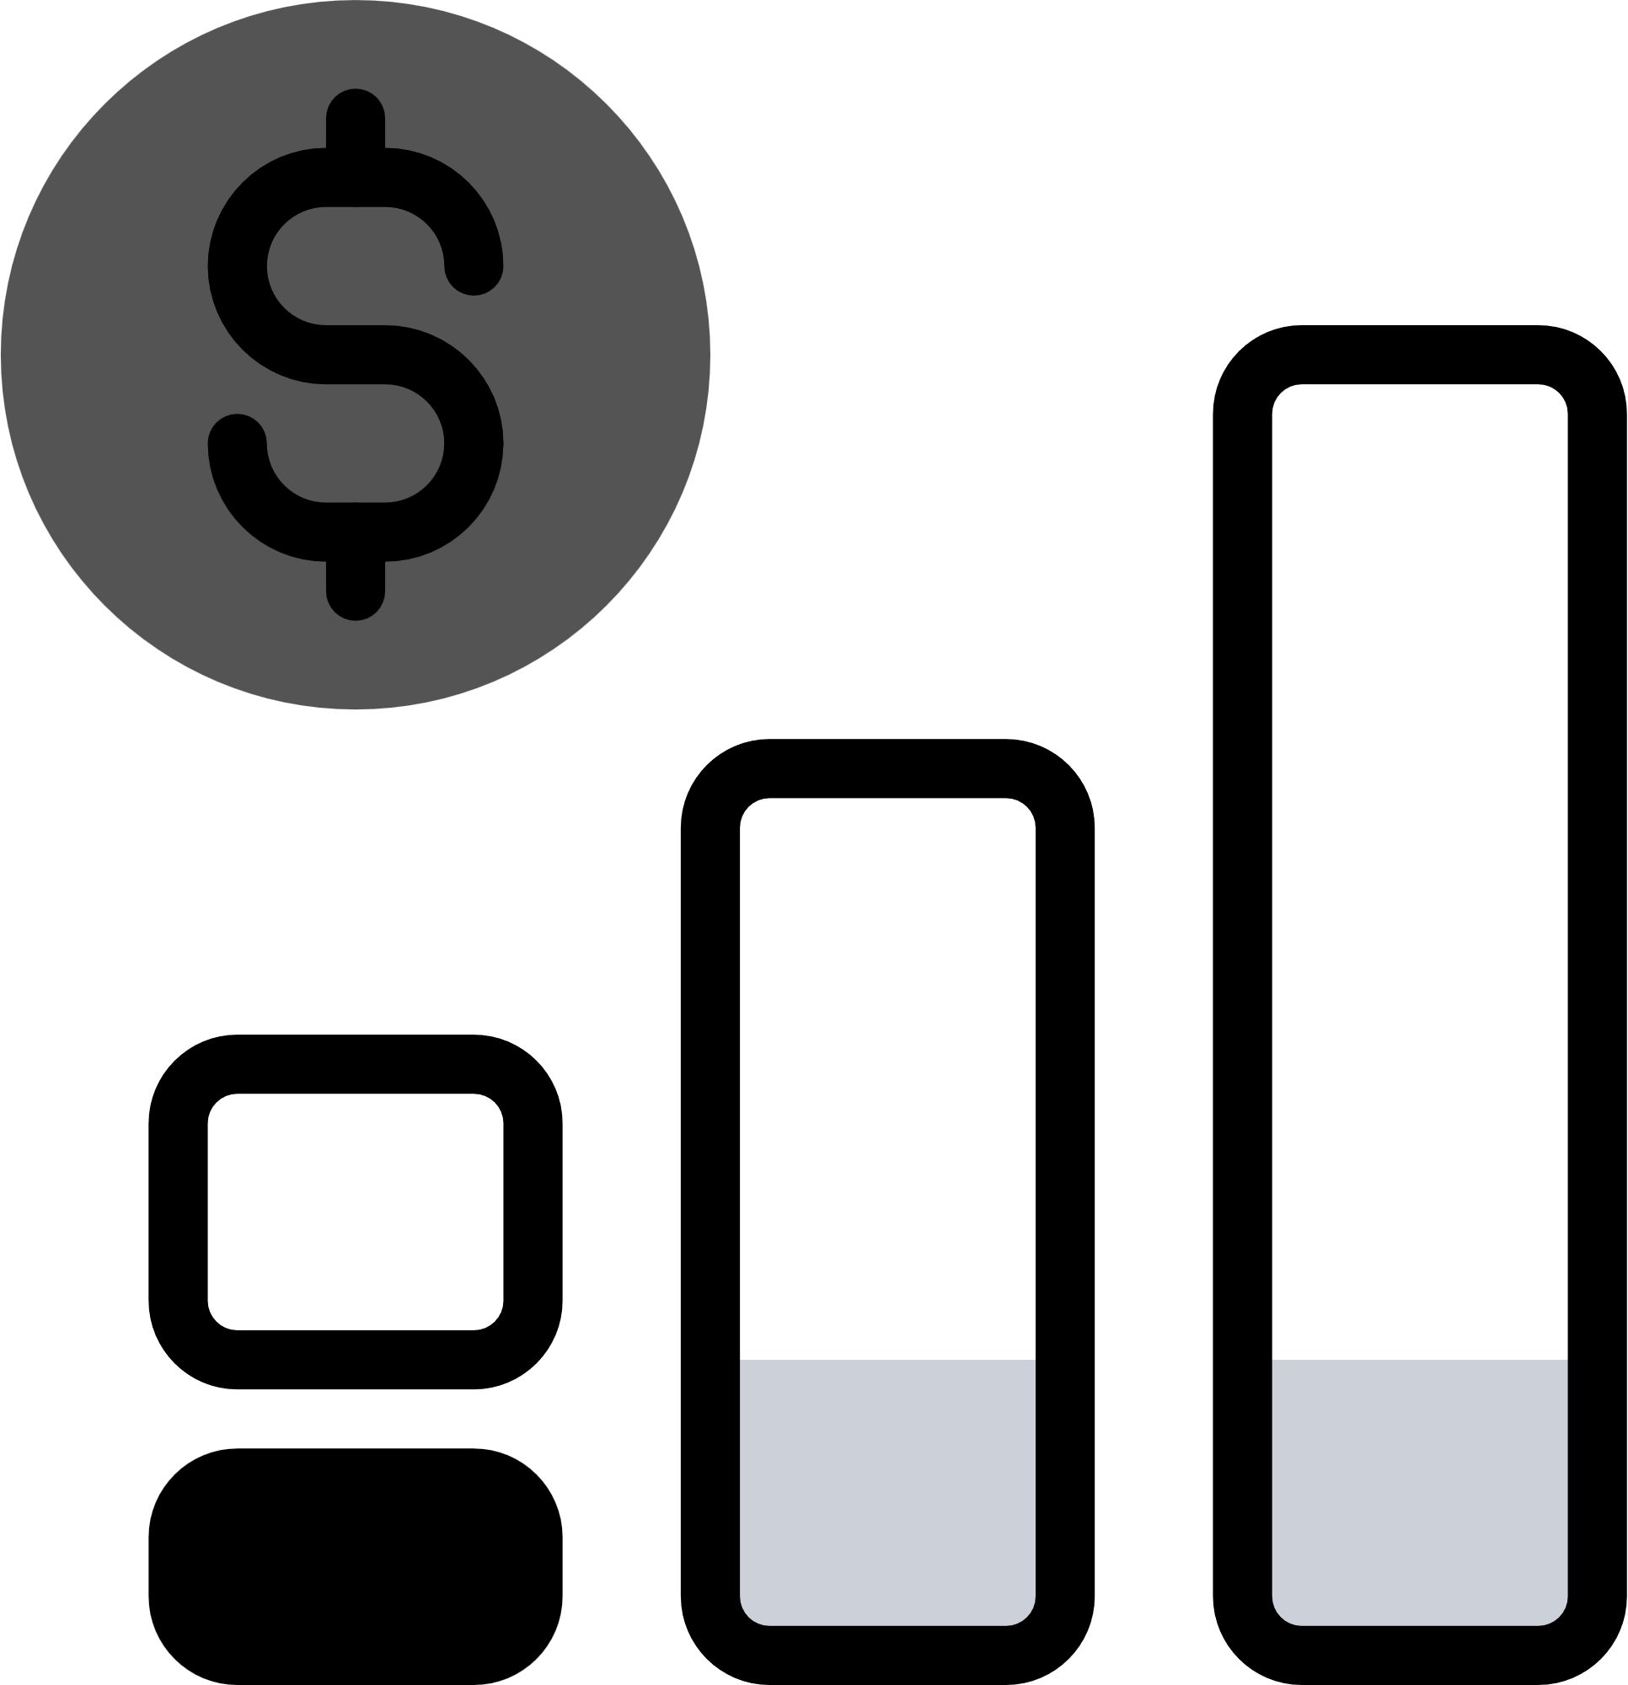


Ratkaisu:
Päivämäärä:
Versio:
AVAINKUMPPANIT
AVAINTOIMINNOT
ARVOLUPAUKSET
ASIAKASSUHTEIDEN YLLÄPITO
ASIAKASRYHMÄT
TÄRKEIMMÄT RESURSSIT
KANAVAT
TYÖSKENTELYPOHJA: LIIKETOIMINTAMALLI
KULUT
TULONLÄHTEET
EKOLOGISET JA SOSIAALISET JALANJÄLJET
EKOLOGISET JA SOSIAALISET KÄDENJÄLJET

Slide 50


DBE SANASTO
Empatia = astumista toisen ihmisen asemaan ja hänen turhautumisensa kokemista.
Prototyyppi = visualisoitu luonnos ideasta tai ratkaisusta.
Sidosryhmä = henkilö, ihmisryhmä tai organisaatio, joka on kiinnostunut tai johon hankkeen tai päätöksen lopputulos vaikuttaa.

